Slide 1
JORNADAS DE REHABILITACION DE JARDINES.—PALMA DEL RIO
RECREACION HISTORICA DE JARDINES SINGULARES
Puntualizaciones básicas.-A
JOSE ELIAS BONELLS.- 4 DE MAYO 2016

Slide 2
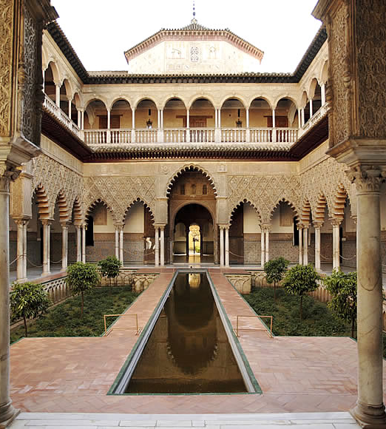
El Jardín Histórico y sus características
Las características fundamentales son:
Son una composición arquitectónica cuyo material es esencialmente vegetal y, por lo tanto, vivo, perecedero y renovable.
Por lo tanto es cambiante a lo largo de los años y de las estaciones.
Puede estar o no ligado a un edificio o monumento, pero en ningún momento puede desligarse de su entorno.
Tiene un interés público, ya sea desde el punto de vista cultural, histórico o artístico
Tiene figuras de protección específicas.
Notes:
Reales Alcazares

Slide 3
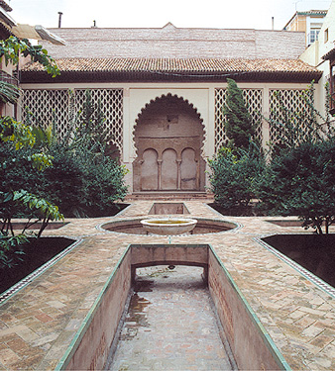
En España, los jardines históricos están declarados Bien de interés cultural .B.I.C
La protección de los jardines históricos exige que estén identificados e inventariados.
Precisan intervenciones diferentes, a saber: de mantenimiento, de conservación y de restauración.
El jardín histórico debe ser conservado en un entorno apropiado.
Toda modificación del medio físico que ponga en peligro el equilibrio ecológico del mismo y su entorno debe ser evitada.
Notes:
Jardin almogarave Plaza de la Contratacion

Slide 4
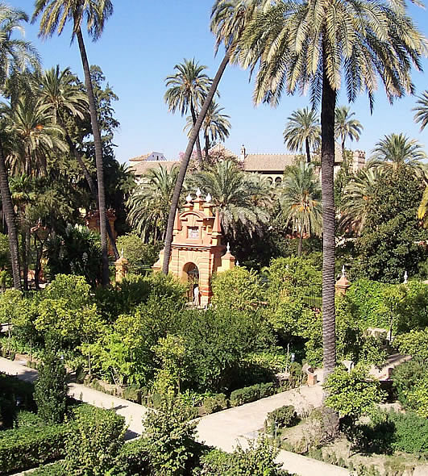
Carta de Florencia de 1981
El Comité Internacional de Jardines Históricos (ICOMOS-IFLA) se reúne en Florencia el 21 de mayo de 1981 y decide elaborar una carta relativa a la salvaguarda de los jardines históricos que es conocida como Carta de Florencia de 1981.
En ella se define un jardín histórico como una composición arquitectónica y vegetal que, desde el punto de vista de la historia o del arte, tiene un interés público y, esencialmente es una composición de arquitectura cuyo material es esencialmente vegetal y, por lo tanto, vivo, perecedero y renovable.
Notes:
Reales Alcazares

Slide 5
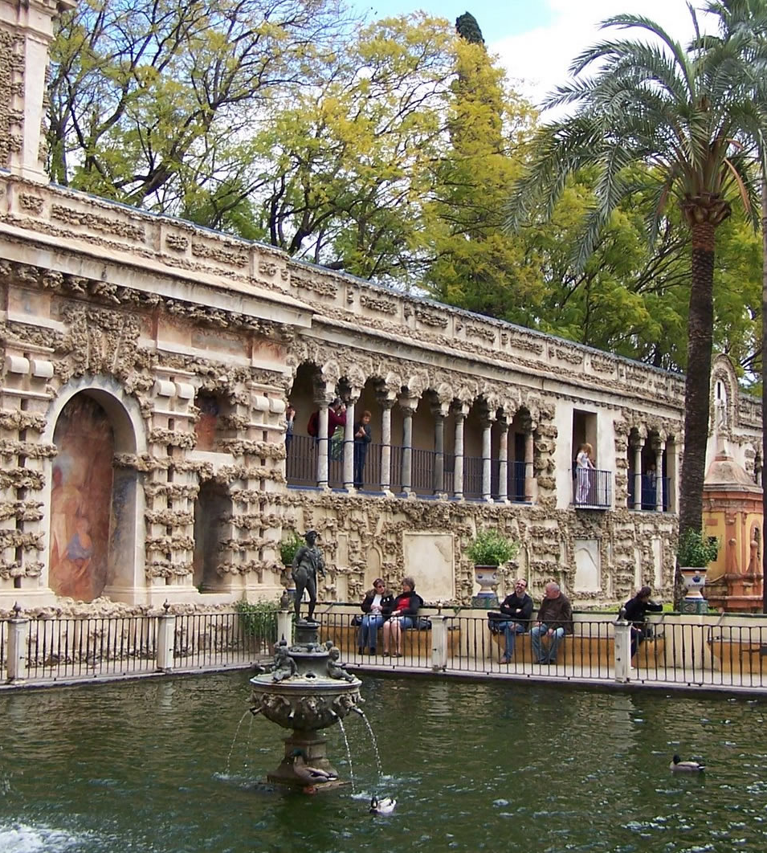
Declaración de BIC
Conforme a lo establecido en la Ley 16/1985, para que un elemento patrimonial pase a formar parte del Catálogo de Bienes de Interés Cultural de España, es preciso que se incoe un expediente por la administración competente (aunque puede hacerse a solicitud de entidades o particulares).
Una vez incoado el expediente, se le aplica al bien patrimonial, con carácter preventivo, toda la protección jurídica prevista en las leyes.
El expediente se resuelve por acuerdo, bien del Consejo de Gobierno de la Comunidad Autónoma, mediante Decreto (cuando tenga transferida esta competencia), bien del Consejo de Ministros a propuesta del Ministerio de Cultura, mediante Real Decreto.
Notes:
Reales Alcazares

Slide 6
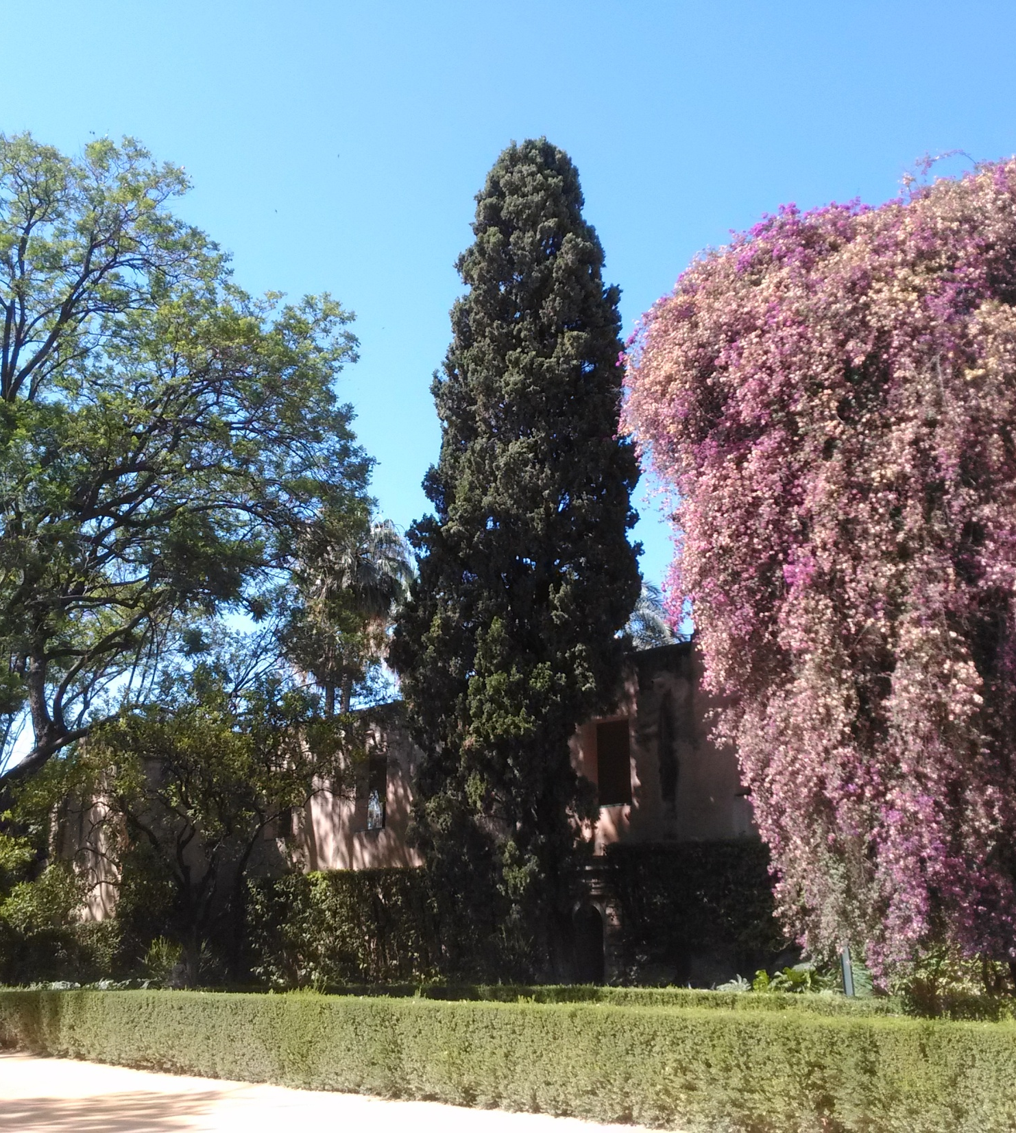
Consecuencias de la declaración como BIC de un Jardín Histórico
Un Bien Cultural al ser declarado BIC:
Será de dominio público (distinguiendo "dominio público" de "propiedad privada"; un particular puede ser propietario de un BIC, pero la Administración protegerá el valor artístico, histórico, espiritual del bien)
Necesitará autorizaciones para cualquier obra o modificación (tanto en bienes inmuebles -edificios- como muebles -una pintura por ejemplo-, es decir, se necesitará autorización para restaurar una pintura y autorización para pintar la fachada de un edificio BIC)
En España, la Ley 16/1985, de 25 de junio, del Patrimonio Histórico Español, incluye, dentro de sus figuras de máxima protección llamadas Bien de Interés Cultural (BIC), la categoría de "Jardín Histórico
Notes:
Reales Alcazares

Slide 7
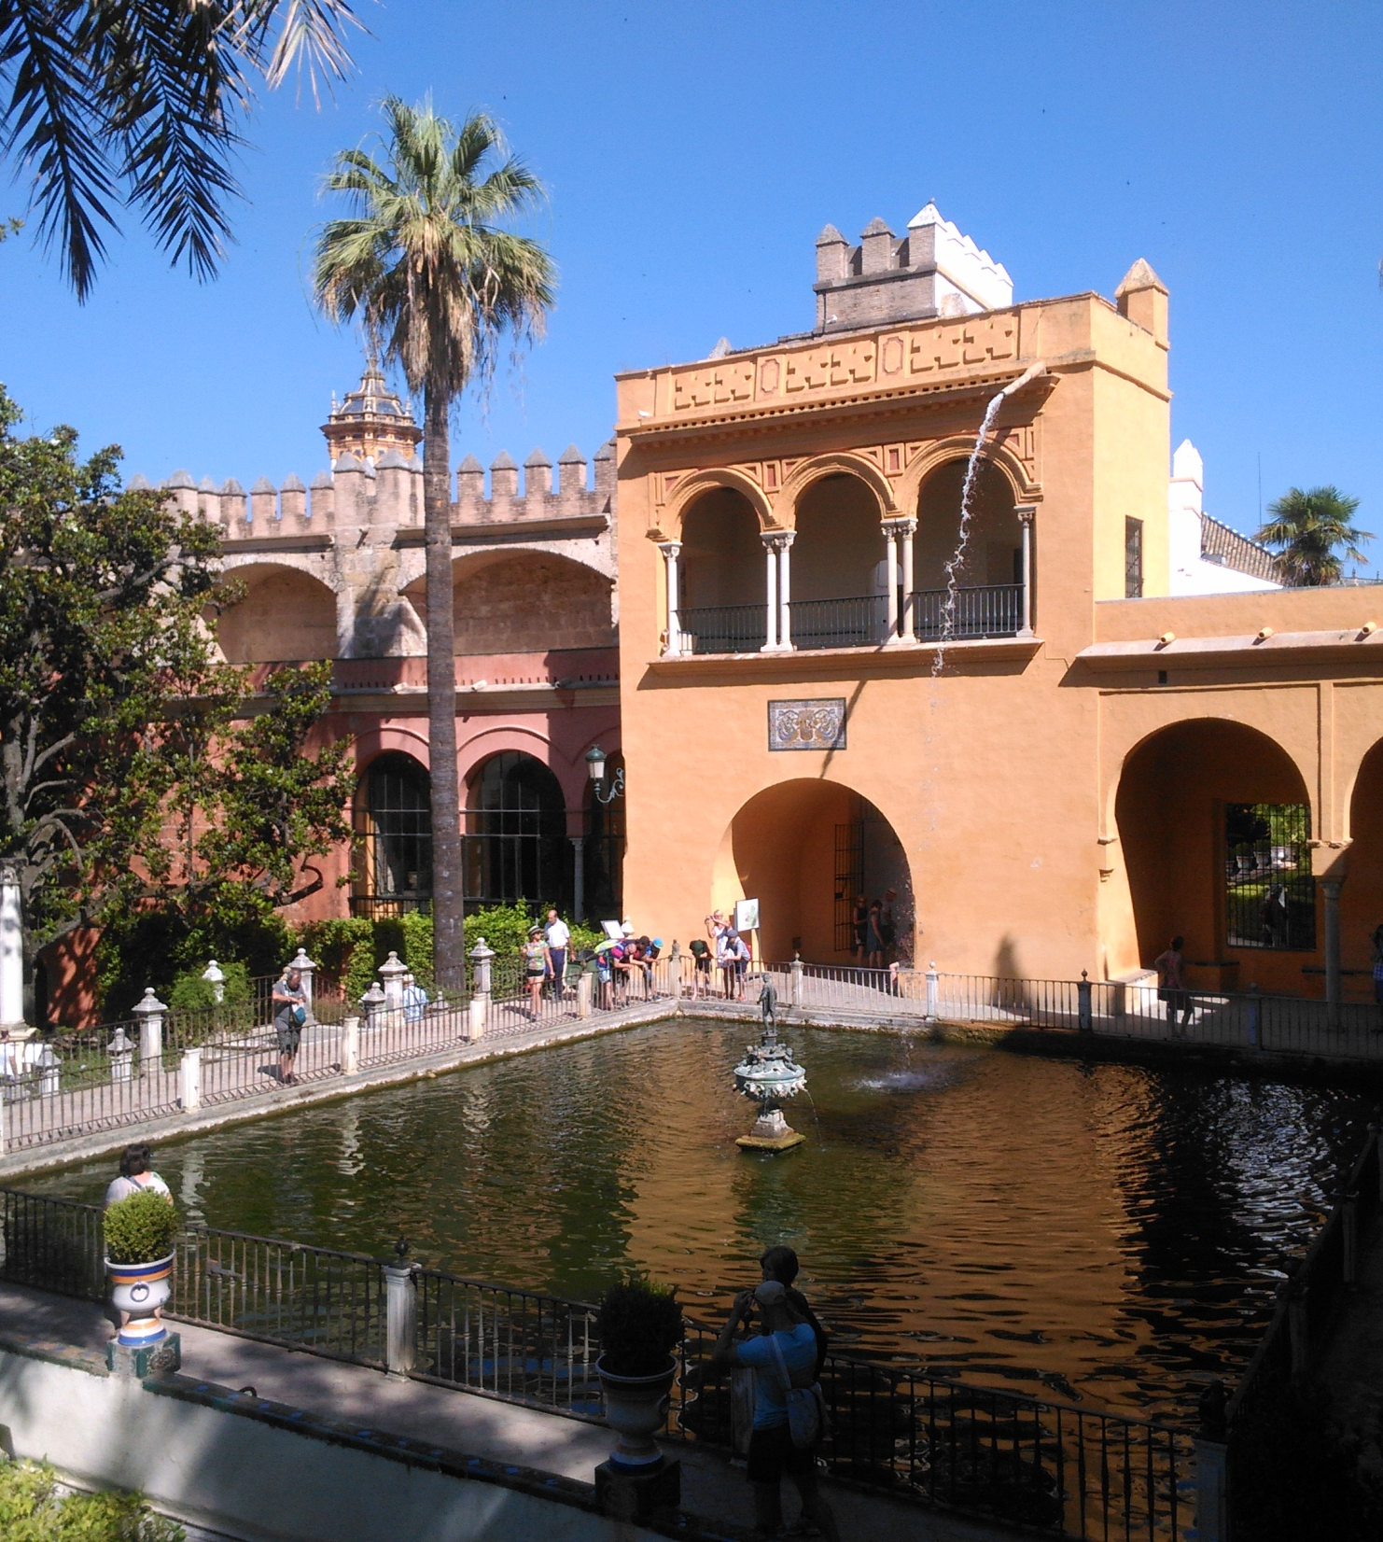
Los jardines históricos: la recuperación de un patrimonio
A través de los jardines, de su diseño y concepción, de sus especies florísticas resaltadas, de sus funciones principales y complementarias, es posible hacerse una idea de la percepción del medio que poseían sociedades históricas y de los valores que se le asignaban al entorno natural.
El conocimiento, y la recuperación en su caso de ese patrimonio, permitirá interpretar de manera indirecta las relaciones de la sociedad con su medio ambiente
Las circunstancias históricas y las condiciones geográficas han potenciado una gran variedad de tipologías de jardines, prácticamente inéditas en el resto del continente europeo
Notes:
Reales Alcazares

Slide 8
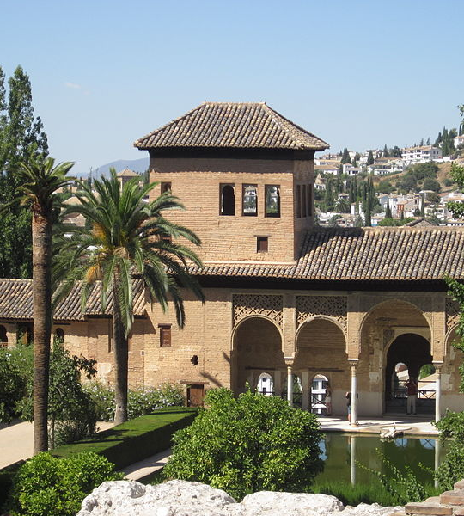
A través de las fuentes históricas se conoce de la existencia de numerosos jardines en la ciudad de Itálica (Sevilla).
Las especies que se cultivaban aún se encuentran con cierta frecuencia en los jardines actuales: mimosas, acantos, anémonas, bojes, cipreses, laureles, higueras, mirtos, narcisos, palmeras, plátanos, álamos, chopos, rosas, etc.
A continuación, salvando la laguna informativa existente para el periodo de dominación visigoda, se tiene un mayor bagaje de información literaria sobre los jardines árabes, quizás los que más profunda influencia han dejado posteriormente en la historia del jardín andaluz; conservándose incluso alguno de ellos hasta la actualidad.
En los jardines árabes destaca la mezcla de la arboricultura de subsistencia y de las plantas ornamentales, mediante lo que cumplen una función tanto productiva como de lugar de ocio y recreo
Notes:
Alhambra

Slide 9
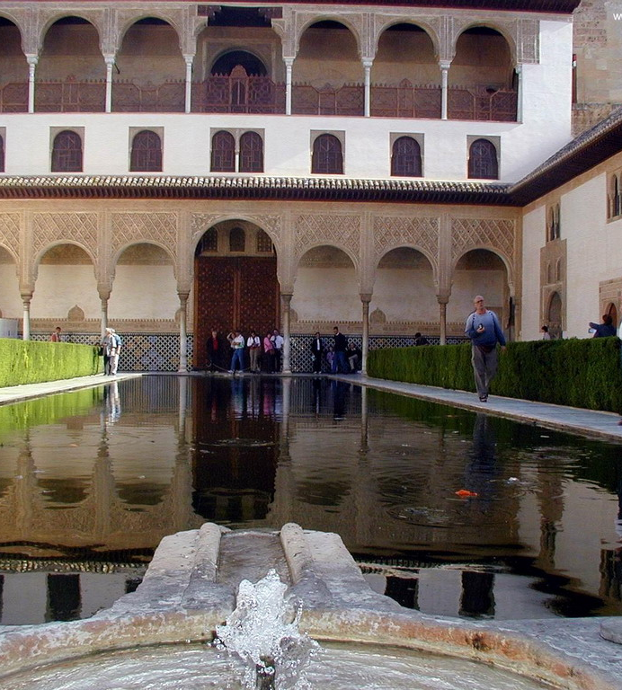
Por otra, el jardín de crucero constaba de una cruz central en alto, que actuaba como pasillo para pasear las personas y por donde discurrían las acequias de riego. Esta cruz dividía al jardín en cuatro sectores rehundidos en el suelo (al menos dos metros), donde crecía la vegetación. Esta técnica estaba dirigida, fundamentalmente, a la retención de humedad.
Los historiadores distinguen diversos momentos en la historia del jardín árabe, del que quedan aún algunas muestras significativas: periodo del Califato cordobés (Patio de la Mezquita de Córdoba -quizás uno de los más antiguos de toda Europa- y el restaurado jardín de Medina Azahara); periodo de dominación almohade y almorávide (parte de los jardines del Alcázar sevillano); periodo Nazarí (Jardines de la Alhambra).
Notes:
Alhambra Patio de los Arrayanes

Slide 10

Los jardines renacentistas, típicos de los siglos XVI y XVII, se conciben como un intento de ordenar y configurar un fragmento de la naturaleza, adaptándola a principios arquitectónicos.
En ellos tiene gran importancia la disposición monumental, siendo frecuentes las fuentes con estatuas, fantasías escultórico-vegetales, etc. Su ubicación mayoritaria fue la de los claustros de los monasterios e iglesias y los patios palaciegos. El Jardín del Príncipe del Alcázar de Sevilla es una muestra significativa de este estilo.
Los jardines de los siglos XVIII y XIX mantienen un gran eclecticismo en su estilo, ya que aunque predomina la influencia del jardín renacentista, en algunos casos se incluyen elementos de otros estilos de jardines frecuentes en Europa (jardines neoclásicos y románticos; jardín francés e inglés).
Notes:
Aranjuez

Slide 11
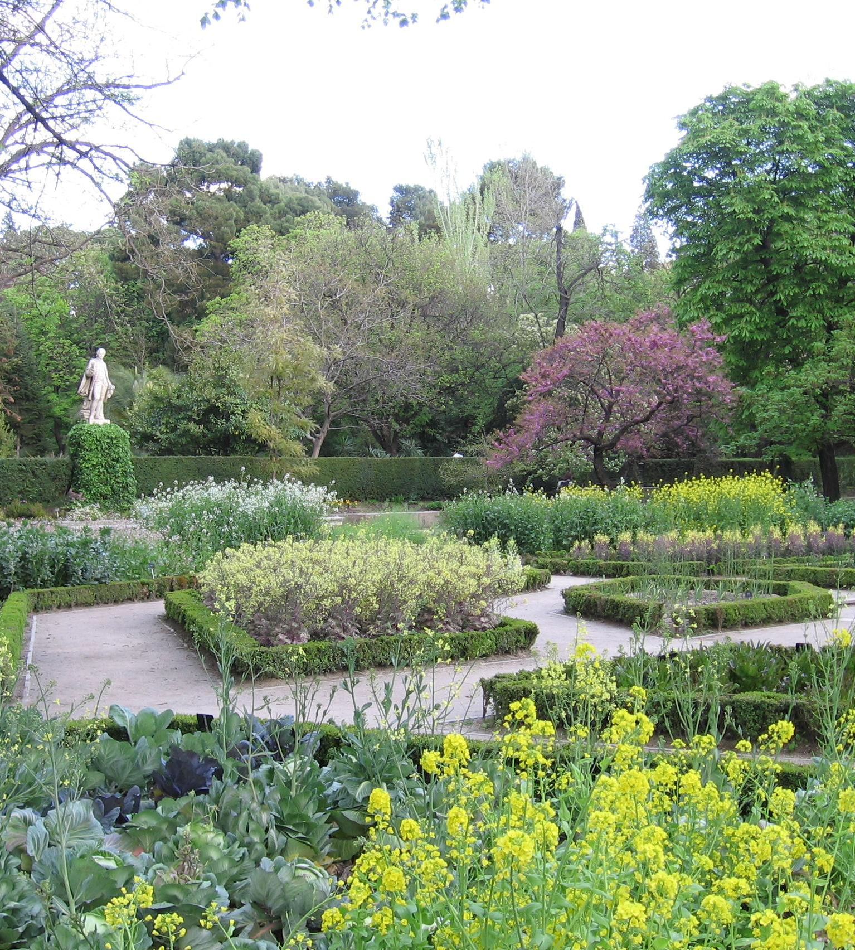
Jardines Botánicos: Se crearon con fines científicos, para aclimatar árboles y plantas exóticas traídas de las Colonias Americanas y de otros países del Ultramar, que pudieran posteriormente emplearse para la agricultura o repoblación forestal. Están vinculados al espíritu renovador del Siglo de Las Luces y fueron promovidos, en muchos casos, por las Sociedades de Amigos del País, fundaciones de esta época para el fomento económico y social, difusoras del espíritu ilustrado.
Alamedas y Paseos: Forman parte de los proyectos de regeneración urbana que, con una mentalidad higienista de influencia claramente francesa, desarrollaron los políticos reformadores en estos siglos.
Están situados, por lo general, fuera de los recintos amurallados, en los márgenes de los ríos y en los bordes de los principales caminos. Tuvieron una importante función como lugares de encuentro y convivencia social, donde se celebraban ferias, carnavales, etc.
Notes:
Jardin Botanico de Madrid

Slide 12
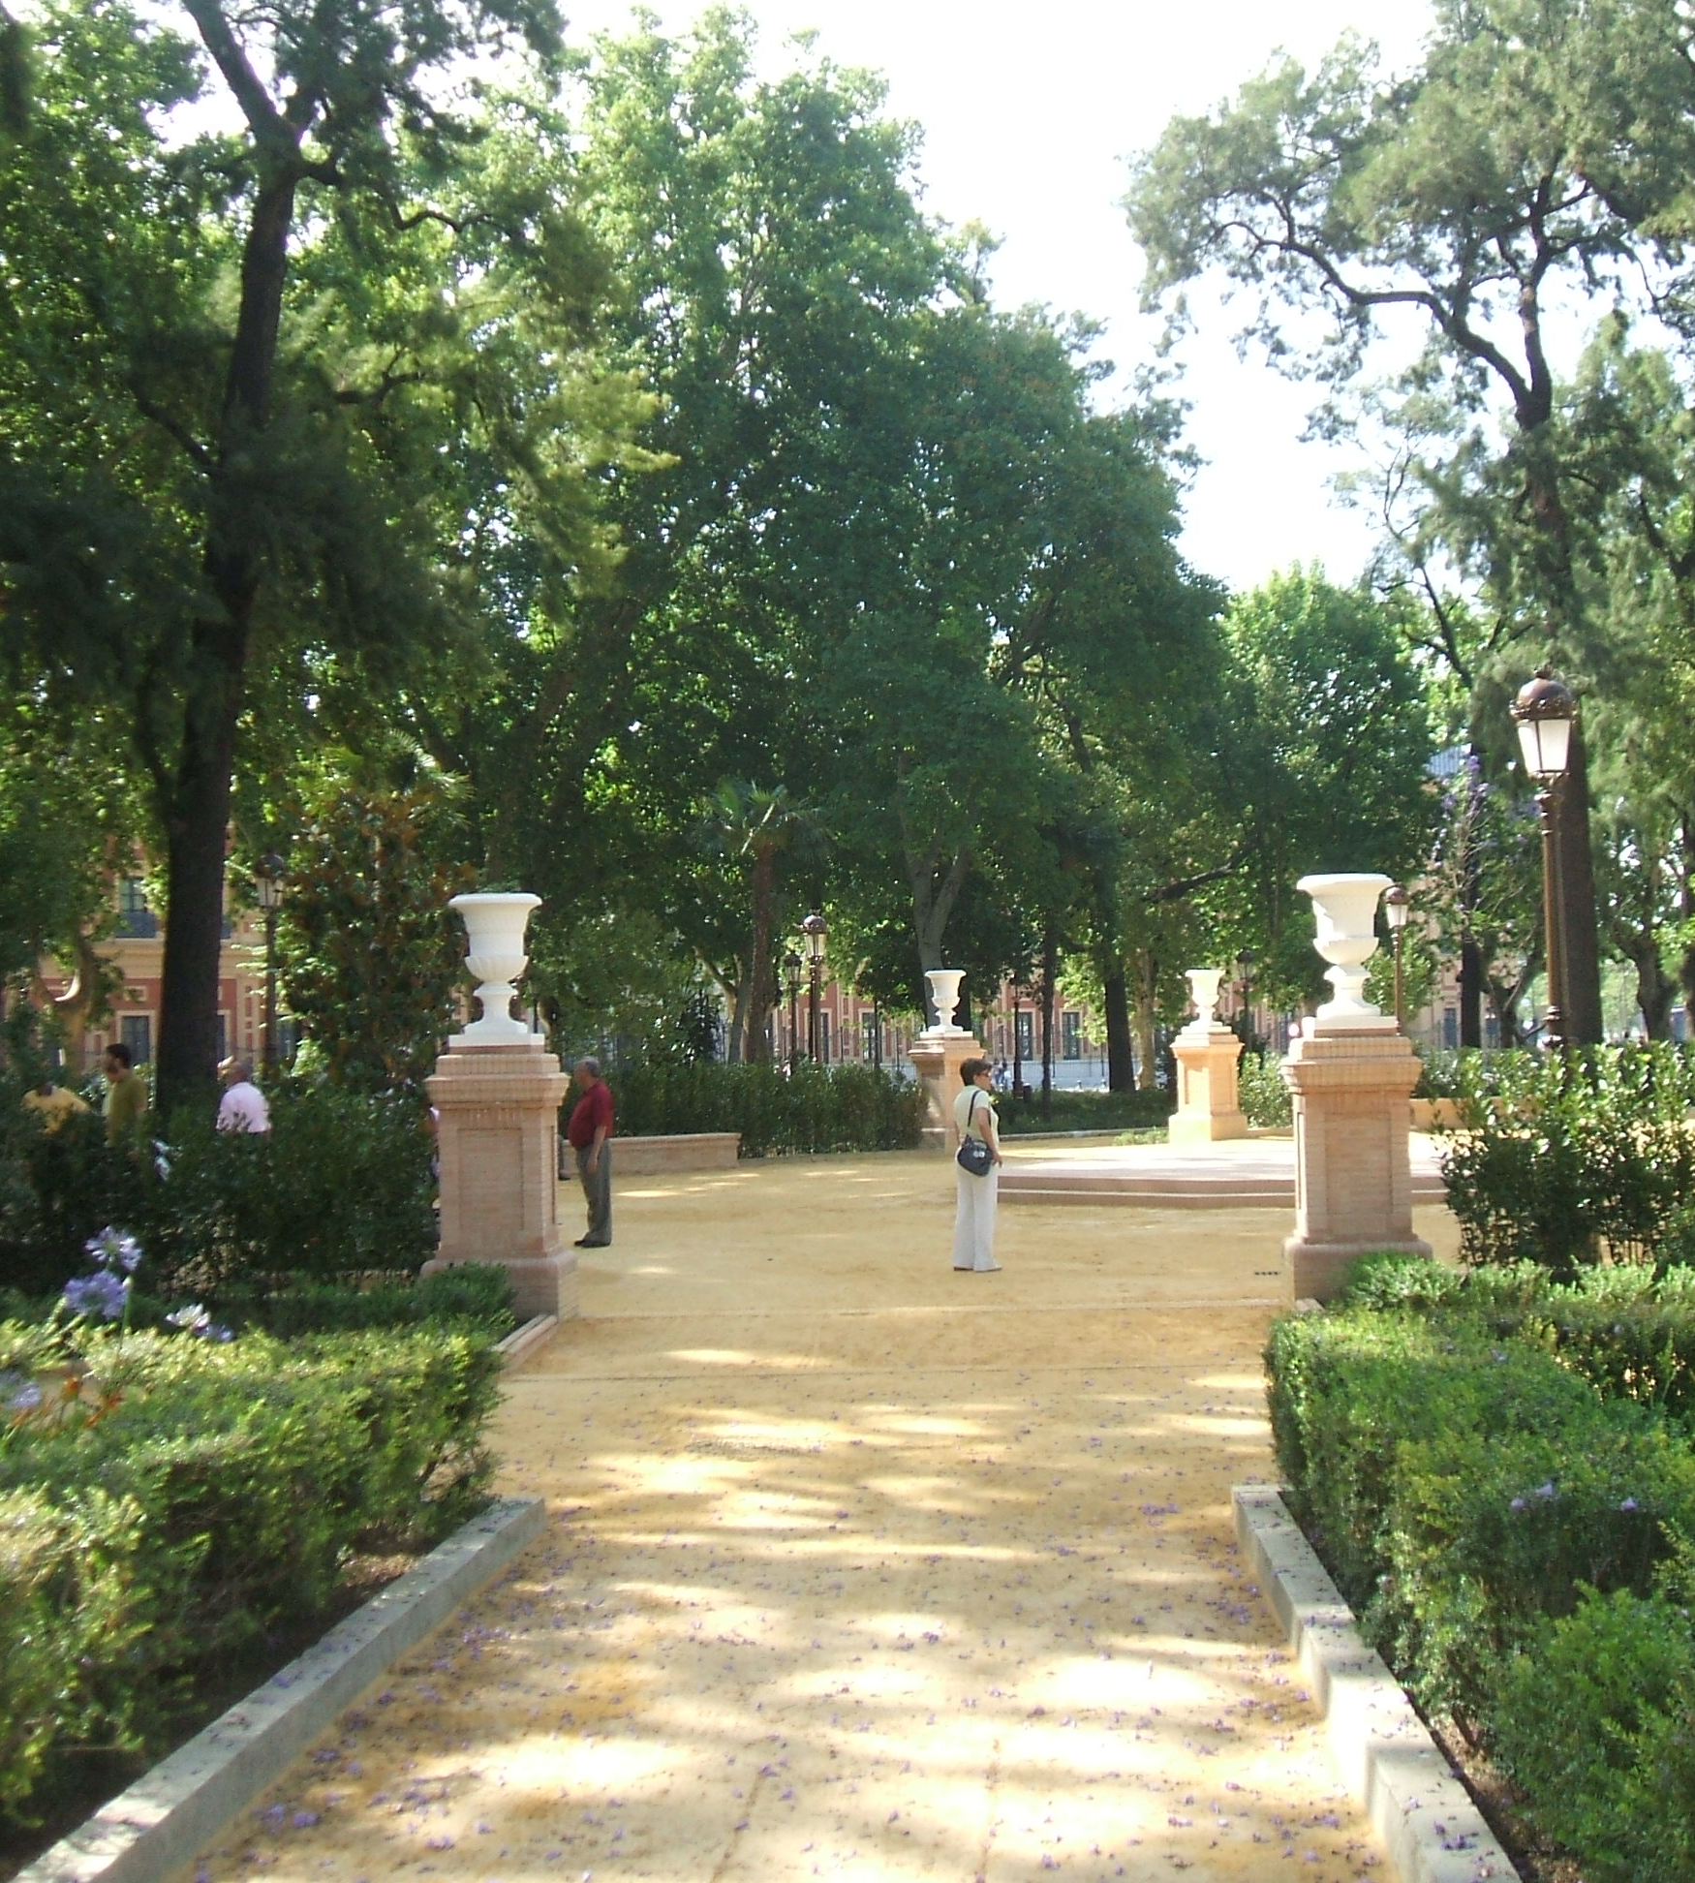
Plazas Públicas: Responden a la mentalidad higienista anteriormente citada y, también, a la creación de nuevos espacios libres como consecuencia de la desamortización de bienes civiles y eclesiásticos de muchos núcleos urbanos. Un monumento o fuente en el centro de la plaza y bancos y árboles a su alrededor suelen ser elementos frecuentes en este tipo de jardines, de tamaño normalmente reducido.
Salones: Tienen una clara influencia francesa y se conciben como lugares ajardinados de paseo y estancia, normalmente vinculados a palacios o residencias de personas de elevado rango social y, por tanto, de carácter privado. Algunos de estos salones se han convertido en jardines de uso público,, y han llegado a nuestros días; por ejemplo, los Jardines de las Delicias y Jardines de Cristina en Sevilla.
Notes:
Jardines de Cristina

Slide 13
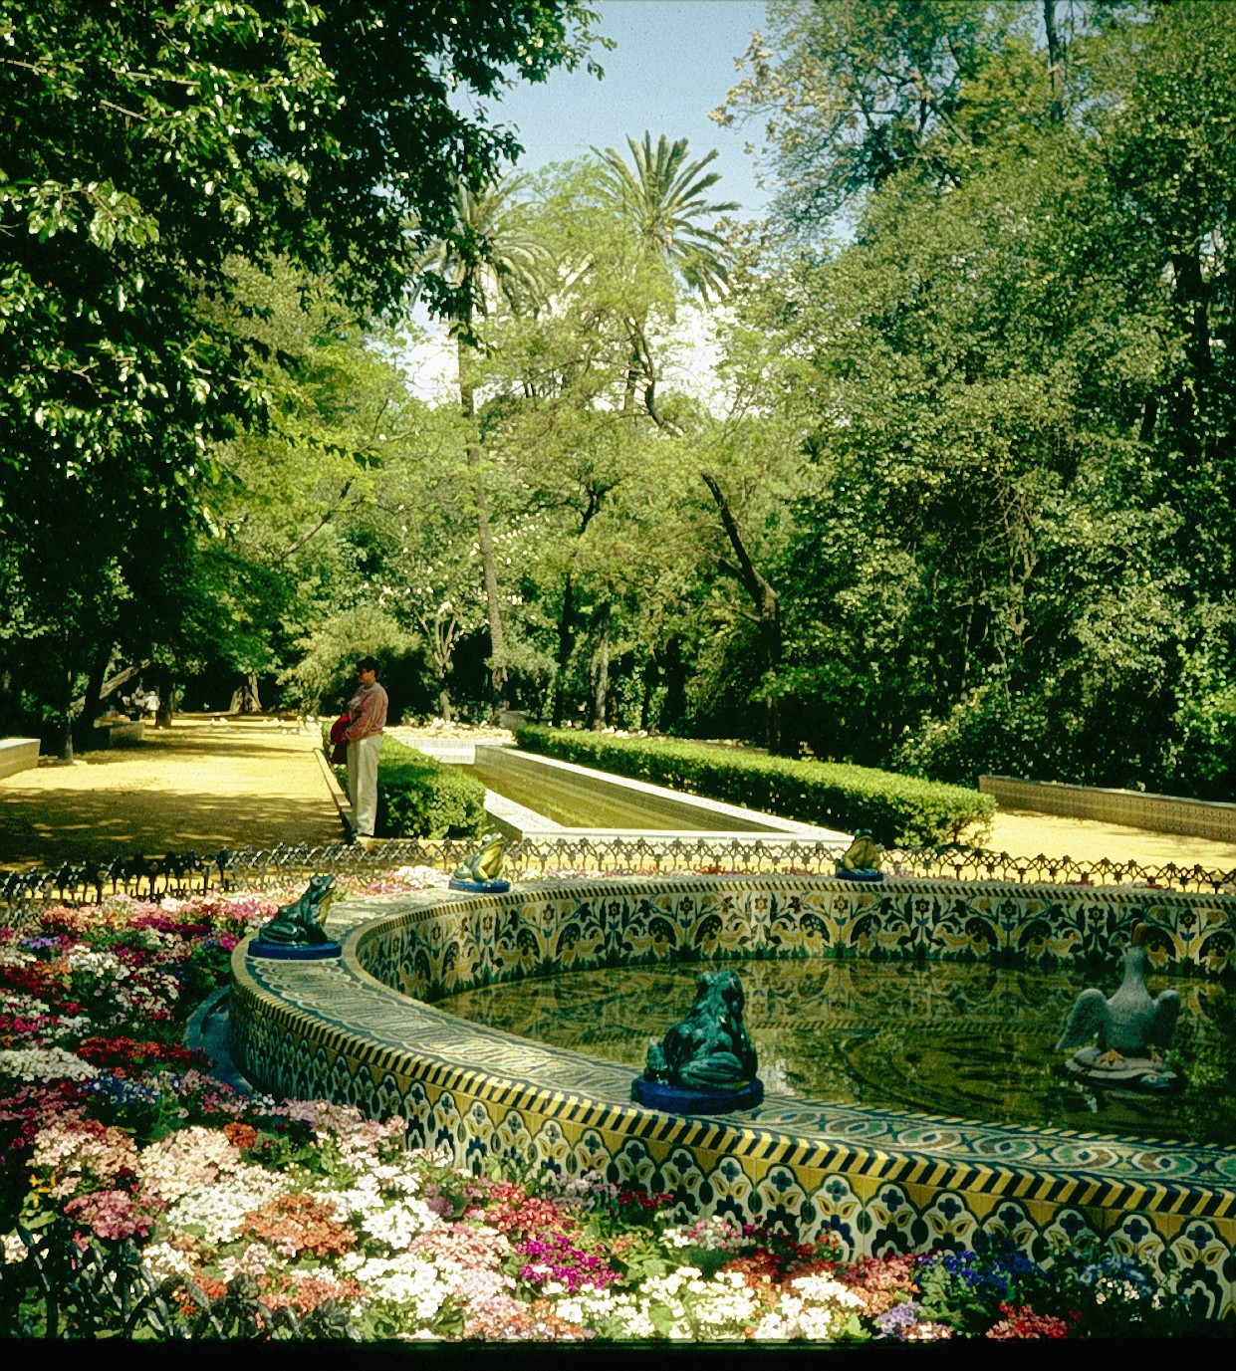
Forestier en el año 1911 recibe el encargo por Comité de la Exposición Hispano Americana que se iba a celebrar en Sevilla, de la reordenación del jardín cedido por los Montpensier, fruto de lo cual será la creación del Parque de María Luisa, que a la postre se convertirá en uno de los más representativos del estilo andaluz.
El Parque de María Luisa se inspira para la disposición de todo el conjunto en los patios de La Alhambra granadina. En este jardín, quedan formalizados algunos elementos que a juicio de Forestier son típicos del jardín andaluz:
La importancia de los juegos de colores entre los diversos elementos del jardín: el color amarillo del albero, el rojo del ladrillo, el azul de la cerámica, el blanco del muro encalado y el multicolor de las flores, sobre el telón azul de un cielo normalmente despejado, es la fantasía convertida en realidad para el que los visita.
Notes:
Parque de Maria Luisa

Slide 14
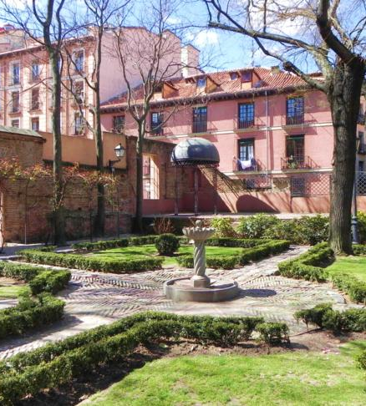
Javier de Winthuysen continuó la labor de defensa del jardín árabe-andaluz que había comenzado Forestier, llevando a cabo algunas interesantes aportaciones para la protección de este patrimonio cultural y natural.
Una de ellas fue la primera catalogación a nivel nacional de los principales jardines históricos, que aún se conservaban. Asimismo, fue el promotor de la primera Escuela Nacional de Jardinería, instalada en Madrid, que elaboró un programa de estudios adaptado a esta profesión.
Gracias, entre otros, a la labor de Wynthuysen, en 1926 se incluyen dentro del Real-Decreto de Protección del Patrimonio Nacional, las categorías de "lugares pintorescos" y "sitios y lugares de reconocida y peculiar belleza", que permitirán la protección oficial de algunos de los jardines andaluces más importantes.
Notes:
Jardin del Principe de Anglona.-Fuente central y templete

Slide 15
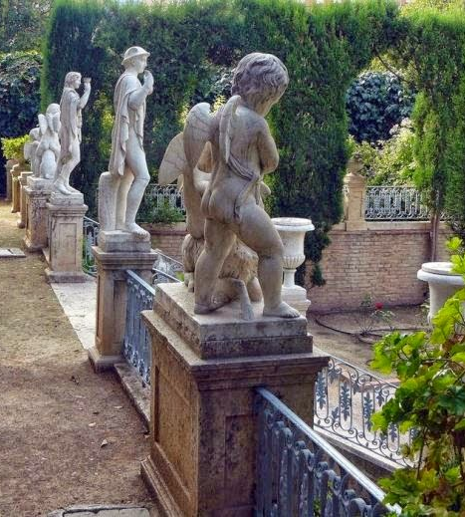
Constitución Española
A partir de la aprobación de la nueva Constitución Española de 1979, se comienzan a sentar las bases de una nueva política de protección de los jardines históricos, que retoma la preocupación activa de la primera mitad de siglo.
En su artículo 46 la Constitución hace una declaración expresa a la conservación del patrimonio histórico: "Los poderes públicos garantizarán la conservación y promoverán el enriquecimiento del patrimonio histórico, cultural y artístico de los pueblos de España y de los bienes que lo integran, cualquiera que sea su régimen y su titularidad. La ley Penal sancionará los atentados contra el patrimonio".
Notes:
Jardin de Monforte

Slide 16
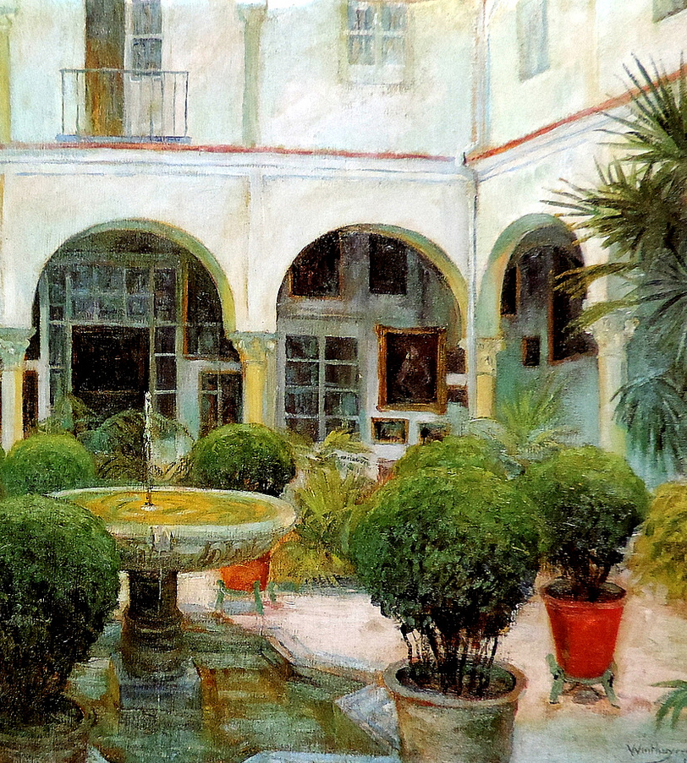
Posteriormente, la Ley estatal de Patrimonio Histórico Español 16/1985 de 25 de Junio, y el desarrollo de ésta en la Ley autonómica de 1991, mencionan expresamente la protección del jardín histórico, que en el artículo 15.2. de la Ley estatal se define como: "...el espacio delimitado, producto de la ordenación por el hombre, de elementos naturales, a veces complementados con estructuras de fábrica, y estimado de interés en función de su origen o pasado histórico o de sus valores estéticos, sensoriales y botánicos".
Notes:
Javier de Winthuysen.-Patio de los Cepero

Slide 17
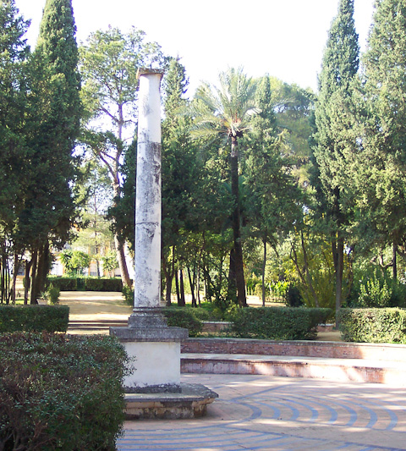
Algunos jardines andaluces que disponían anteriormente de diversas figuras de protección (Bienes de interés cultural, Monumento Nacional, etc.) han sido objeto de inscripción en este Catálogo, que contempla genéricamente la tipología del Jardín Histórico.
Sin embargo, aún existen un gran número de jardines históricos en Andalucía sin ningún tipo de protección legal, muchos de ellos olvidados y abandonados, y, en general, desconocidos por el público.
En algunos casos, estos jardines se han convertido en parques municipales y se han conservado hasta la actualidad; lo mismo sucede con aquéllos que aún permanecen en los patios interiores de muchas viviendas e iglesias repartidas por toda la geografía andaluza.
Sin embargo, también se está produciendo un rápido e inevitable deterioro de muchos de ellos en los últimos tiempos, producto del descuido y la ignorancia o de la falta de recursos económicos de sus propietarios.
Notes:
Jardines de Castilleja de Guzman.--Sevilla

Slide 18
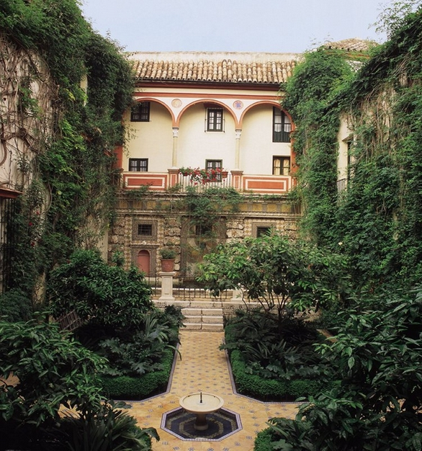
En el ámbito privado el panorama es mucho más preocupante debido a las enormes dificultades de los propietarios para garantizar un mínimo mantenimiento y a los problemas de seguimiento de estas labores por la administración responsable, en el marco de la tutela que le corresponde según la legislación vigente.
El estudio teórico y técnico de los Jardines Históricos de Andalucía conlleva una complejidad imposible de abordar exclusivamente desde la disciplina arquitectónica: sobre los jardines se proyecta una visión poliédrica donde convergen la historia del arte, la evolución de las técnicas constructivas y decorativas, la botánica,
Notes:
Las Casa de la Juderia.-Sevilla

Slide 19
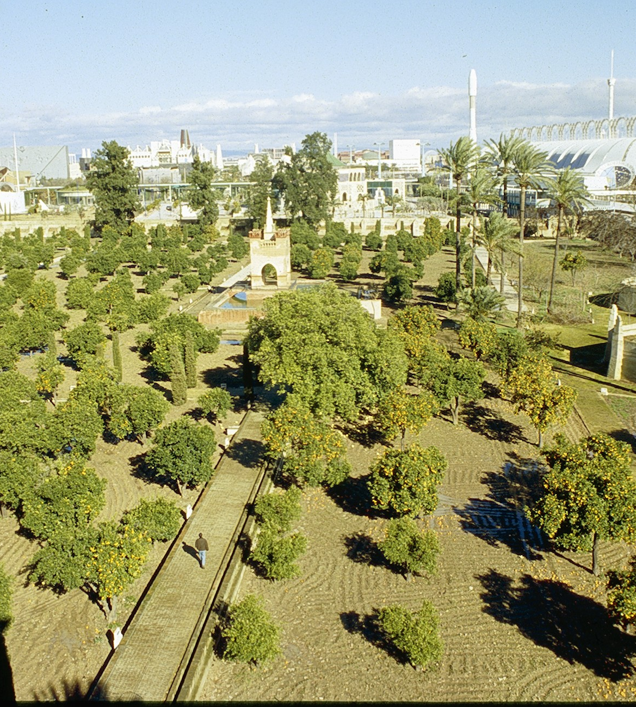
DEFINICION ENTRE MANTENIMIENTO Y GESTION
MANTENIMIENTO.-Define la rutina normal diaria y semanal y los trabajos habituales necesarios para la conservación de la mayoría de los jardines. Un programa de mantenimiento incluye todos estos trabajos planificados según climatología y necesidades del jardín.
GESTION.- Define la organización y planificación a medio y largo plazo y especialmente importante en el caso de los jardines históricos, donde la renovación y restauración son inevitables. Abarca también la organización del personal y equipo para asegurar un eficaz mantenimiento.
Notes:
Huerta e la Cartuja de Santa Maria de las Cuevas

Slide 20
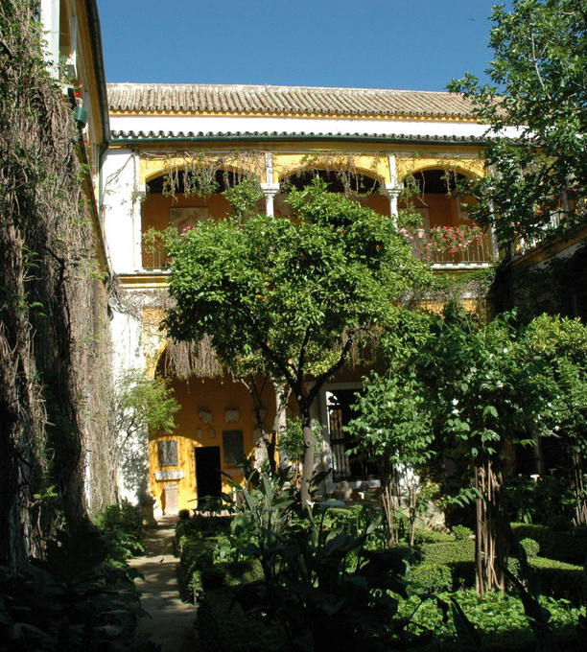
Algunos aspectos sobre el cuidado y mantenimiento de Jardines Históricos.
1º.-Proceso de envejecimiento
2º.- Relaciones entre el diseño y el mantenimiento
3º.-Aspectos de la vegetación
4º.- Organización del personal
5º Consecuencias del uso publico
6º Fuentes de financiación y apoyo
PROCESO DE ENVEJECIMIENTO
Los jardines son entes vivos en constante evolución y decadencia. Los arboles, los céspedes bien o mal conservados.-duran mucho tiempo.-Los arbustos y plantas que necesitan mas cuidados menos
Notes:
Casa de Pilatos.-Sevilla

Slide 21
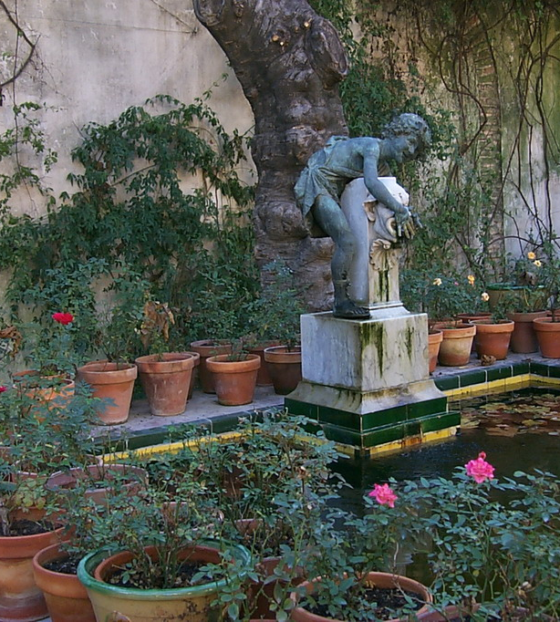
RELACIONES ENTRE DISEÑO Y MANTENIMIENTO
En inevitable que exista una estrecha relación entre el diseño, estilo o carácter de un jardín histórico y la proporción de mano de obra necesaria para un trabajo normal de conservación y mantenimiento durante largo tiempo.
Aparte del tamaño, el concepto de jardín del siglo XVI y XVII mas formal ,extensivo e intrincado requiere mayor plantilla y mayores cuidados que el estilo de jardín paisajista ingles, mucho mas naturalista.
Cuanto mas exóticas sean las plantas, mas difíciles serán de mantener, cuando mas se ajuste el diseño a unos planes ecológicos, menos cuidados serán necesarios.
Notes:
Casa de Pilatos

Slide 22
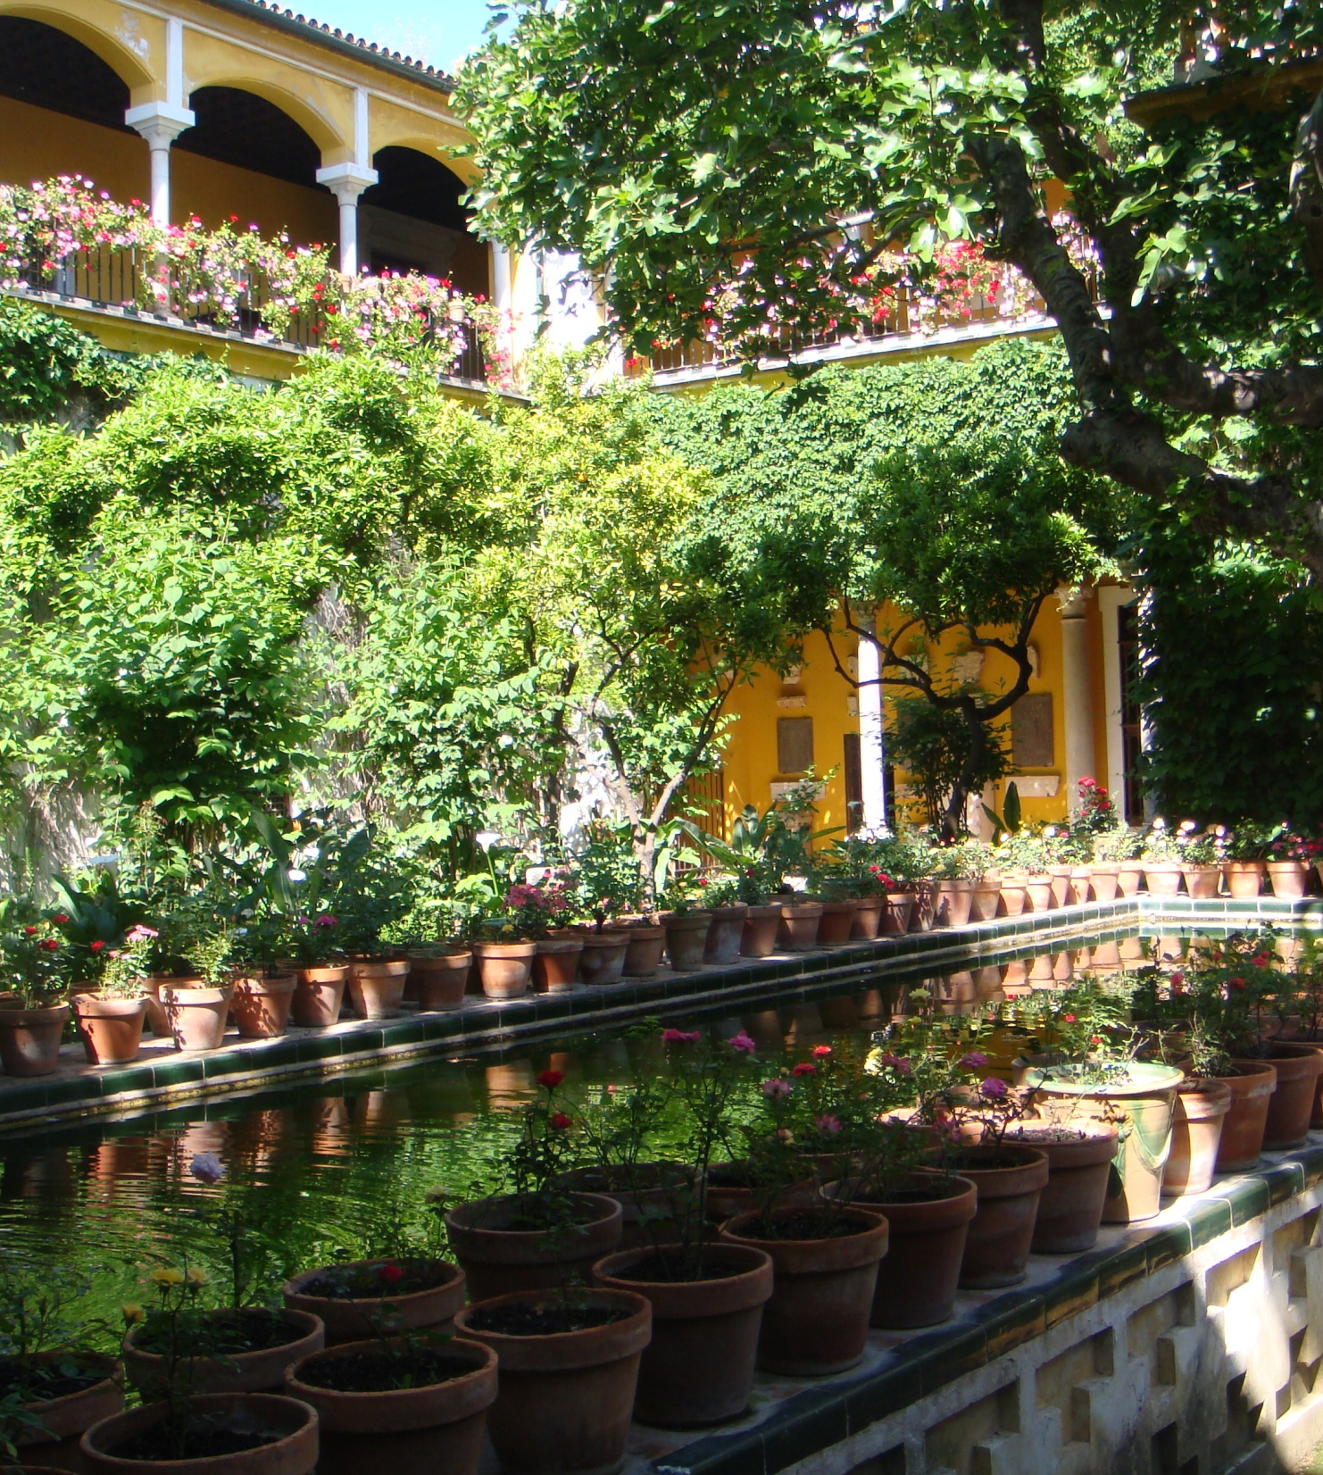
ASPECTOS DE LA VEGETACION Y LOS NIVELES DE MANTENIMIENTO
Relación existente entre el tipo de vegetación y las necesidades de mantenimiento. Una cosa importante a destacar aquí es el mantenimiento del carácter esencial del jardín. Si los cambios o alteraciones son demasiado fuertes, el carácter o estilo del jardín cambiara o desaparecerá.
Los niveles de mantenimiento deben ajustarse al estilo y carácter del jardín. Los parques mas silvestres necesitan en general menos atención que los geométricos y tradicionales.
Por consideración a las generaciones futuras la renovación continua de las plantaciones debe ser garantizada.
Notes:
Casa de Pilatos

Slide 23
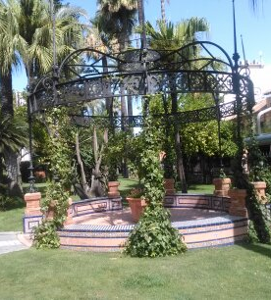
ORGANIZACION DEL PERSONAL
Una buena plantilla de mantenimiento constituye en realidad la clave principal del éxito en el cuidado del jardín.
Junto a los documentos de análisis ,diseño y gestión es necesario un detallado estudio de la organización y planificación del personal de mantenimiento.
El jardinero jefe con un estudio detallado de sus funciones debería ser la figura clave en todo este contexto. Sus funciones a veces son ignoradas o mal planificadas, teniendo en cuenta que el personal es generalmente escaso y relativamente caro es esencial su buena utilización y comprensión.
Notes:
Hotel Alfonso XIII

Slide 24
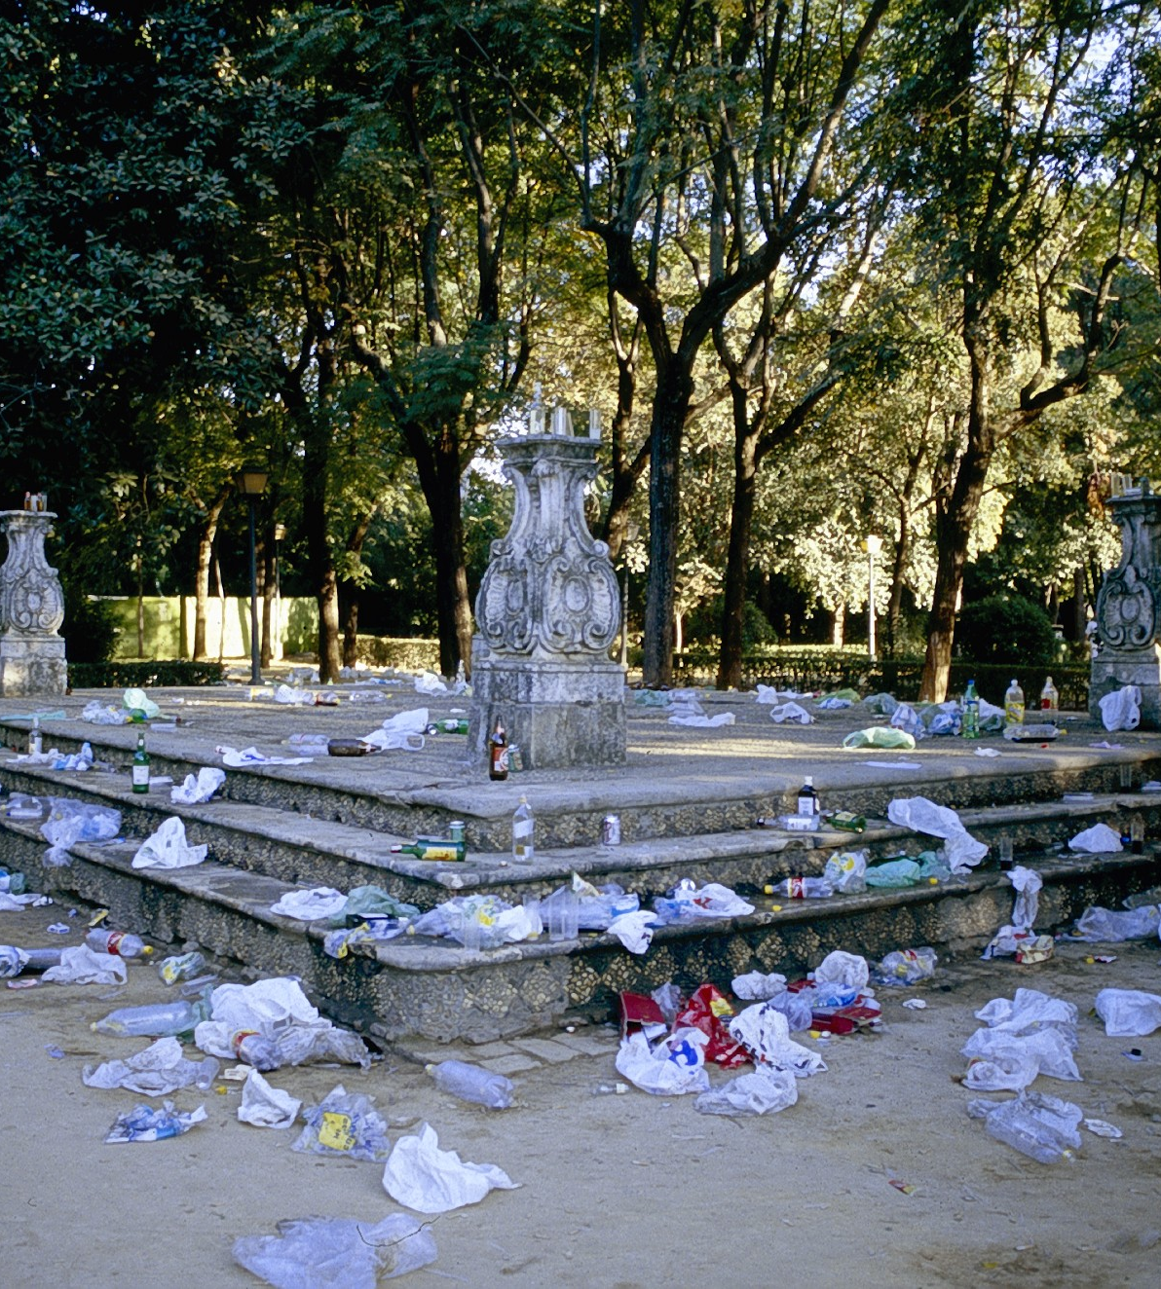
CONSECUENCIAS DEL USO PUBLICO
Parece que muchos de los visitantes a los jardines ,históricos o no, los respetan cuando mas cuidados están, mejor aspecto ofrecen, menos daños y vandalismo se produce. El robo de plantas es cada vez mas serio en muchos jardines y lo mismo puede decirse de la perdida de carteles.
A los visitantes cada vez les interesa mas saber de la historia del jardín y de los trabajos de mantenimiento.
Quizás esto podría incluirse en la guía escrita del jardín si existe, esto podría llevar a una mejor valoración de los problemas y dificultades del cuidado de los jardines.
.
Notes:
Jardines de las Delicias

Slide 25
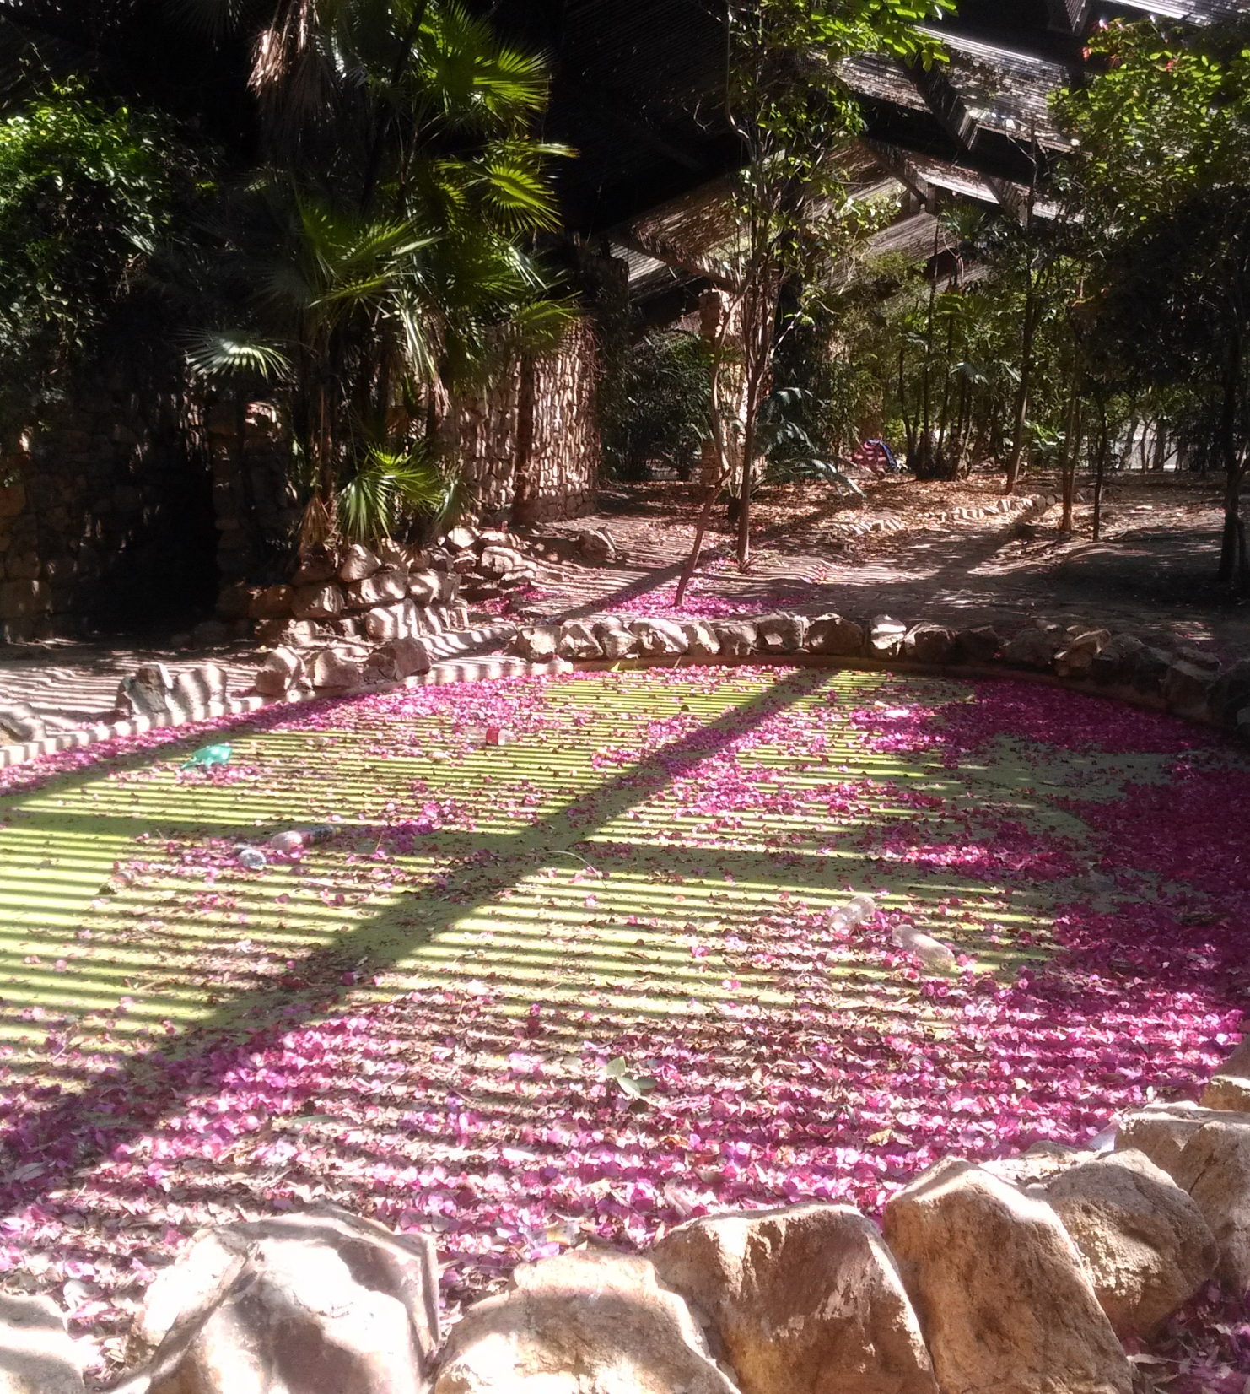
FUENTES DE FINANCIACION Y APOYO
No hay una variedad de fuentes de financiación y apoyo financiero para los jardines históricos.
Todos recurren a los ingresos de las visitas y algunos a la reproducción y venta de las plantas que existen en el jardín, tiendas de recuerdos ,cafeterías y restaurantes.
En otros países la creación de fundaciones fidecomisos y ayudas estatales facilitan la conservación y mantenimiento de estos jardines
Notes:
Jardin Americano

Slide 26
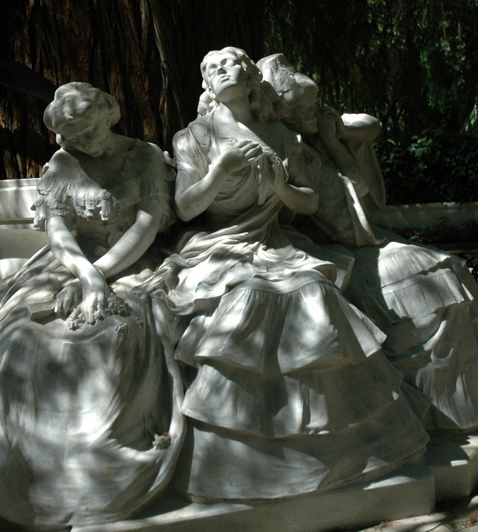
DEL ORIGINAL A LA RESTAURACION
La restauración es un hecho subjetivo que depende de las intenciones proyectuales del restaurador.
La restauración perfecta no existe.
Toda restauración es una intervención mas sobre un lugar.
El jardín esta ligado al ciclo cronológico de la vida.- nacimiento, crecimiento y muerte- lo que lo califica como obra de arte efímera.
En el momento de afrontar una nueva intervención se intentara recorrer el camino que existe entre el supuesto original, el estado del jardín en el momento de la intervención.
Las nuevas necesidades que motivan la intervención
Notes:
Monumento a Gustavo Adolfo Becquer.-Parque de Maria Luisa

Slide 27
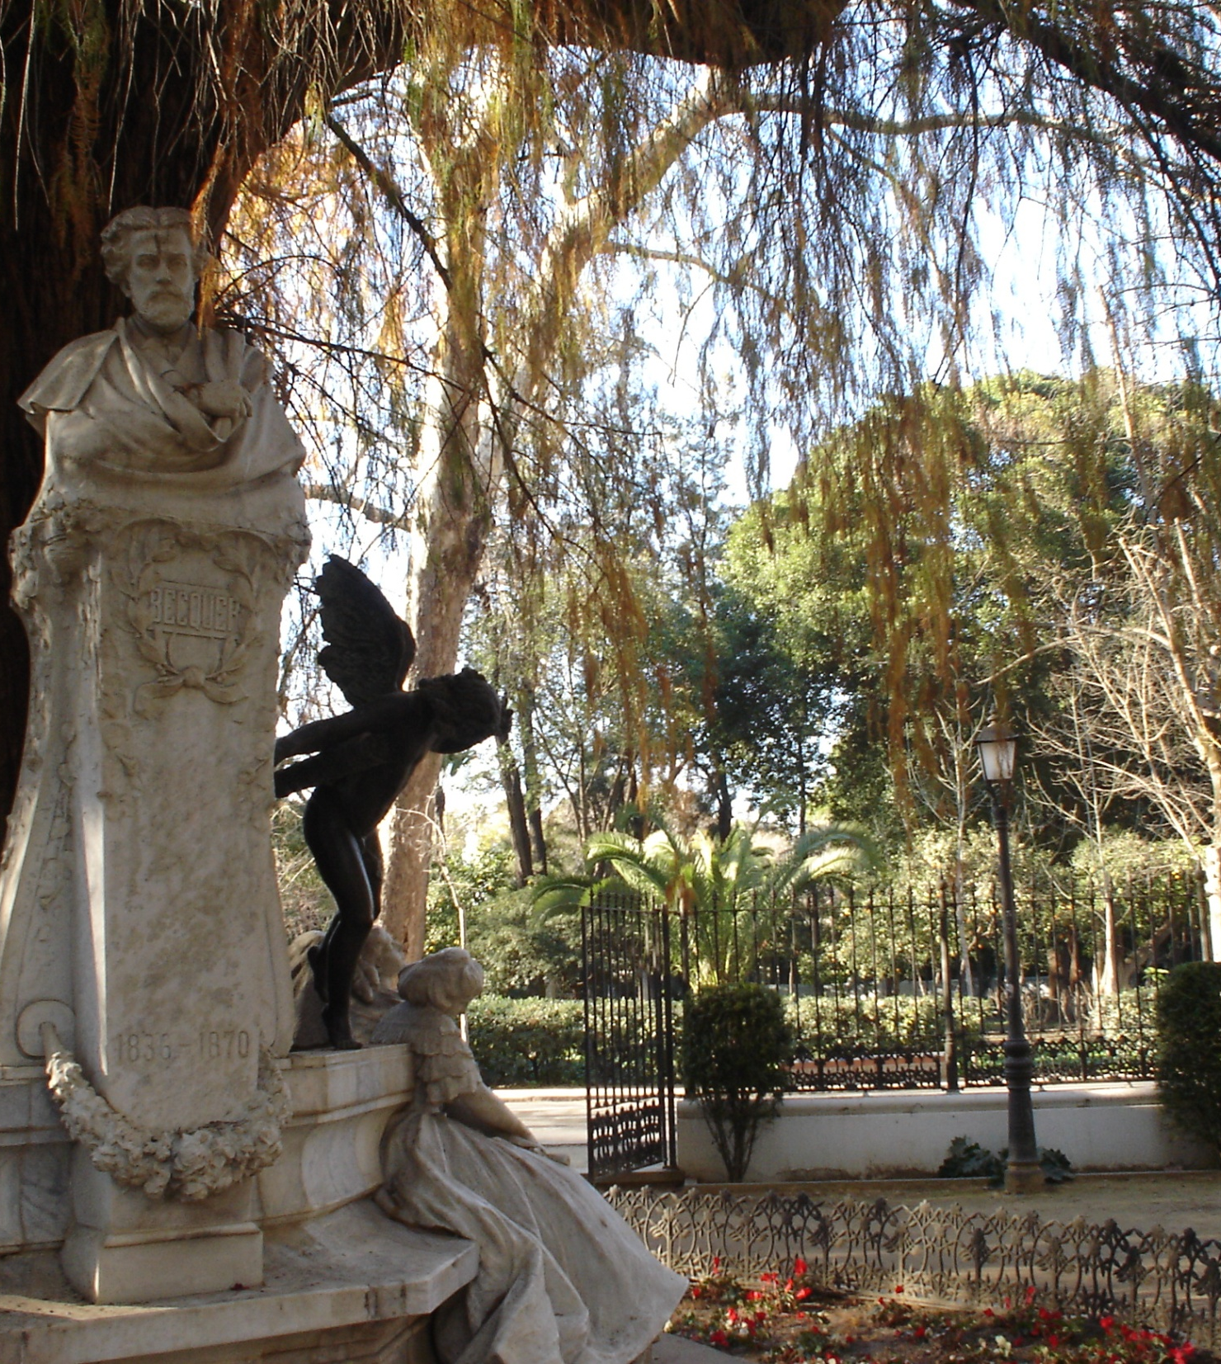
La restauración pretendidamente “ perfecta “.
La restauración de la imagen original del jardín se realiza a través de la conservación de los elementos originales que perduran, de la eliminación de los elementos perturbadores y del establecimiento de un proceso de reconstrucción de las partes destruidas.
El hecho de que muchos jardines históricos sean producto de diversas sobre posiciones y metamorfosis vegetales sufridas a través del tiempo o a lo largo de siglos, entendiendo a la vez que estamos dándoles un cambio de función de uso, de significado, convierten la restauración “ perfecta “ en imposible, aunque su aproximación pueda ser realidad ,se afronta con otra desde otra óptica.
Notes:
Monumento a Gustavo Adolfo Becquer.-Parque de Maria Luisa

Slide 28
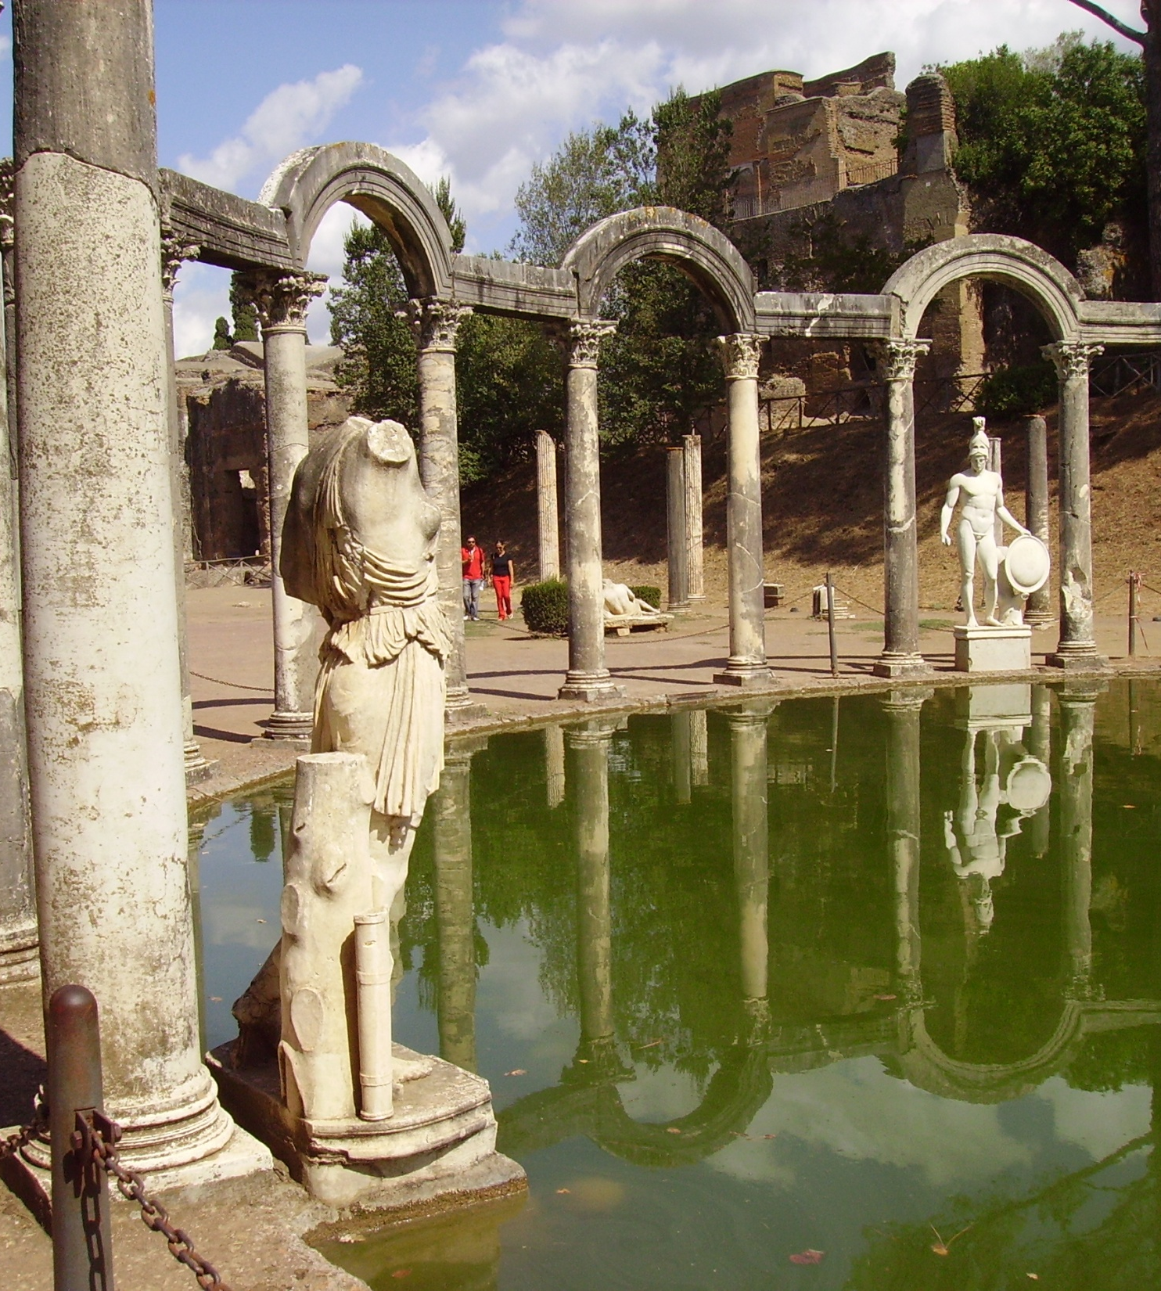
La ruina como expresión del pasado
La ruina símbolo de la fugacidad. Llega a nosotros como testimonio del vigor creativo de hombres de otros tiempos.
Deja un jardín en ruinas es aceptar que nunca será lo que era, que nunca se usara como tal, está impregnado por el sentimiento trágico de lo perecedero.
Herencias del pasado en una nueva intervención
La valoración de alguna parte o algún elemento antiguo del jardín se potencia a través de su conservación en la nueva intervención.
Los jardines históricos que fueron transformados en parques públicos en el siglo XX sufrieron grandes cambios en sus limites y en sus recorridos principales
Los jardines se han producido por la yuxtaposición de infinidad de intervenciones y que han ido conservando ciertos elementos del pasado
Notes:
Villa Adriana

Slide 29
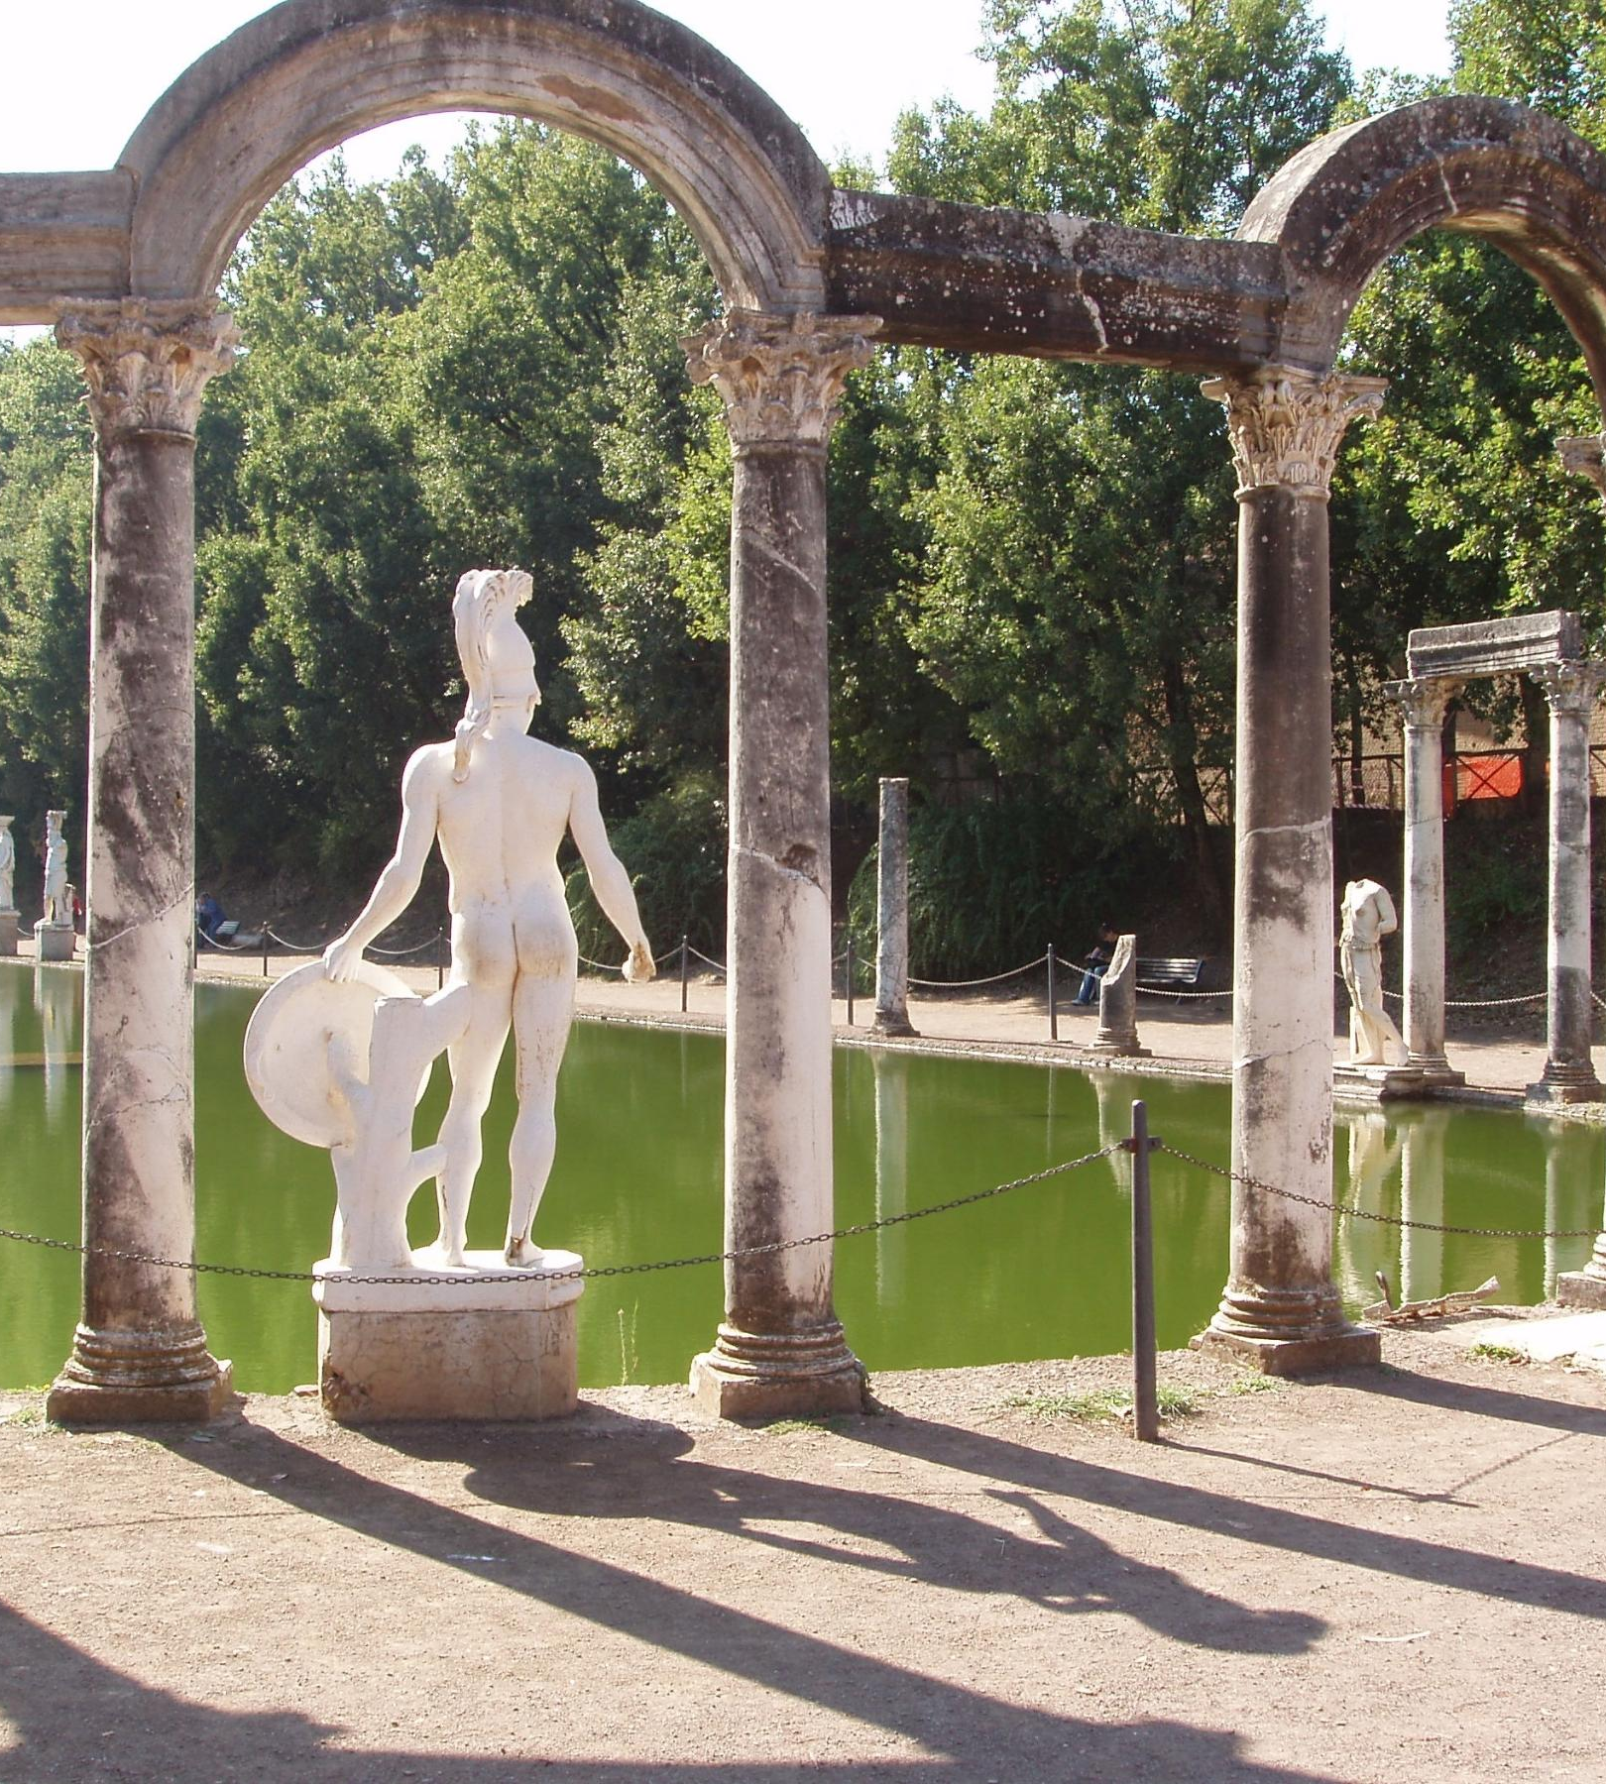
La recuperación con de la memoria del lugar
La destrucción total del jardín y la falta de información sobre su estado original nos impiden cualquier tipo de conservación o restauración. La voluntad de recuperar la memoria del lugar nos conduce a recuperar el pasado en la nueva intervención.
El original y la restauración
La conservación continua mantiene el original, pero dado el carácter dinámico intrínseco del jardín, la intervención del conservador o del jardinero se convierten en el instrumento principal del control de la imagen del jardín.
Notes:
Villa Adriana

Slide 30
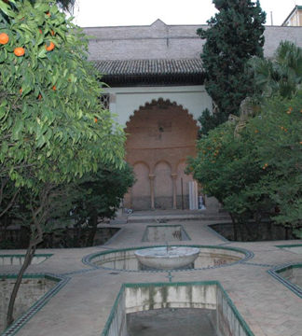
Una nueva imagen de un jardín del pasado que ha perdido su significado actual.
El jardín en ruinas conserva el vigor de lo autentico, de lo perecedero, vincula las creaciones debidas al genio de los hombres, el tiempo y la naturaleza que se han alzado sobre ellas
Un jardín con herencias es una nueva intervención sobre un lugar en el que existen restos de antiguos jardines. Las herencias del pasado pueden quedar incluidas en nuestra actual intervención.
Las reconstrucciones en estilo que pretenden ser jardines históricos sin serlo, utilizando el lenguaje del pasado o las recuperaciones artificiosas que evocan la memoria del lugar que pretenden acercarnos a un supuesto pasado a través de intervenciones que evidentemente distan mucho del original.
Notes:
Reales Alcazares.-Casa de la Contratacion

Slide 31
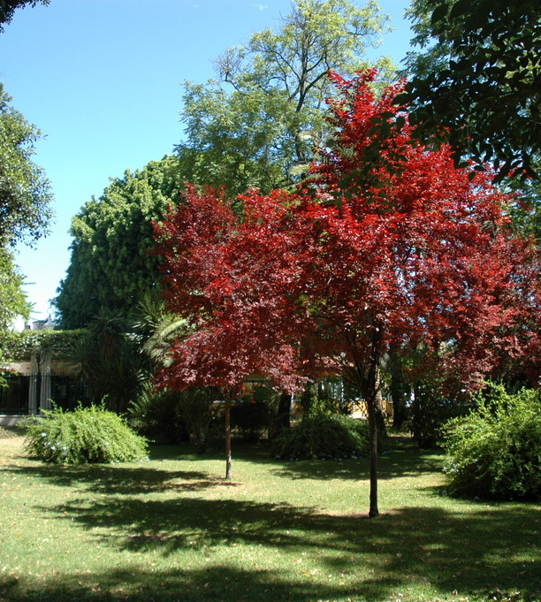
EL ELEMENTO VEGETAL EN LA RESTAURACION DE JARDINES HISTORICOS
Dentro de los elementos que configuran un jardín histórico.-el elemento vegetal, el agua. Los pavimentos, y desniveles y el mobiliario formado por pérgolas, bancos, macetas y esculturas-son importantes.
El elemento vegetal es fundamental y al mismo tiempo el de mas difícil tratamiento en el proyecto de restauración de un jardín histórico. Al tratarse de un elemento vivo, es el que representa resultados mas sorprendentes y es la propia naturaleza la que decide el resultado final.
Notes:
Parque de Maria Luisa

Slide 32
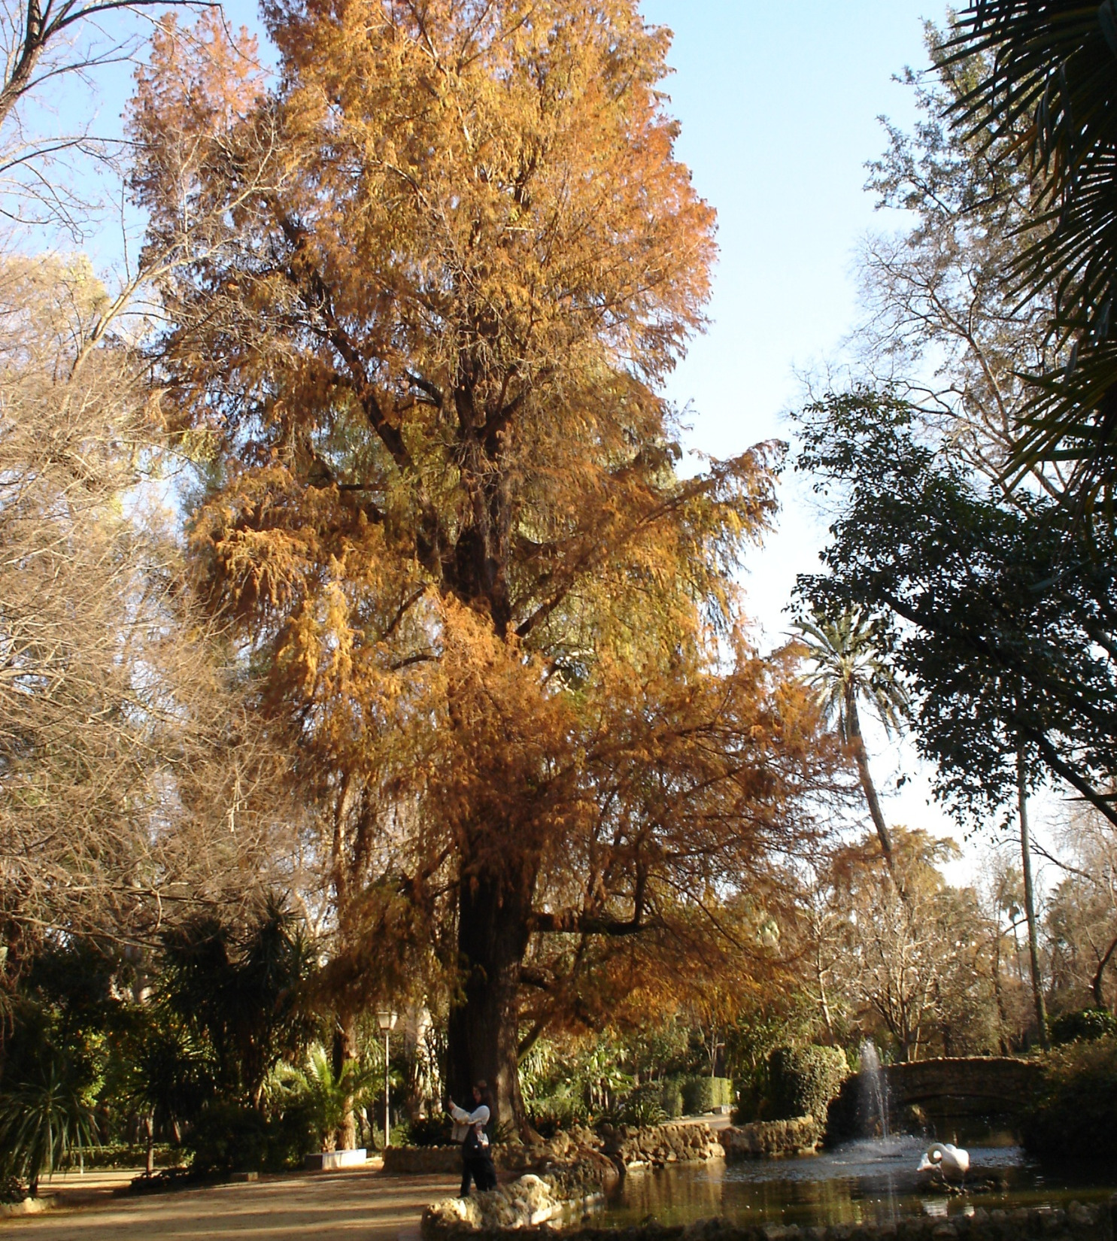
Son conceptos básicos para conocer su impacto cromático estacional
Genero. Especie.-Familia.-Nombre común
País y región bioclimática.-Altitud idónea.-Tamaño y altura
Forma general.-Estructura.-Densidad y sombra.-Forma en su hábitat.
Corteza,.-Hojas.-Tamaño.-Tipo Color y aroma.-Textura .-Época.-Flores.-Tamaño tipo color y época.
Fruto tamaño.-Tipo.-color y aroma.- época
Tipo de Raíz.-
Notes:
Taxodium distichum.-Parque de Maria Luisa

Slide 33
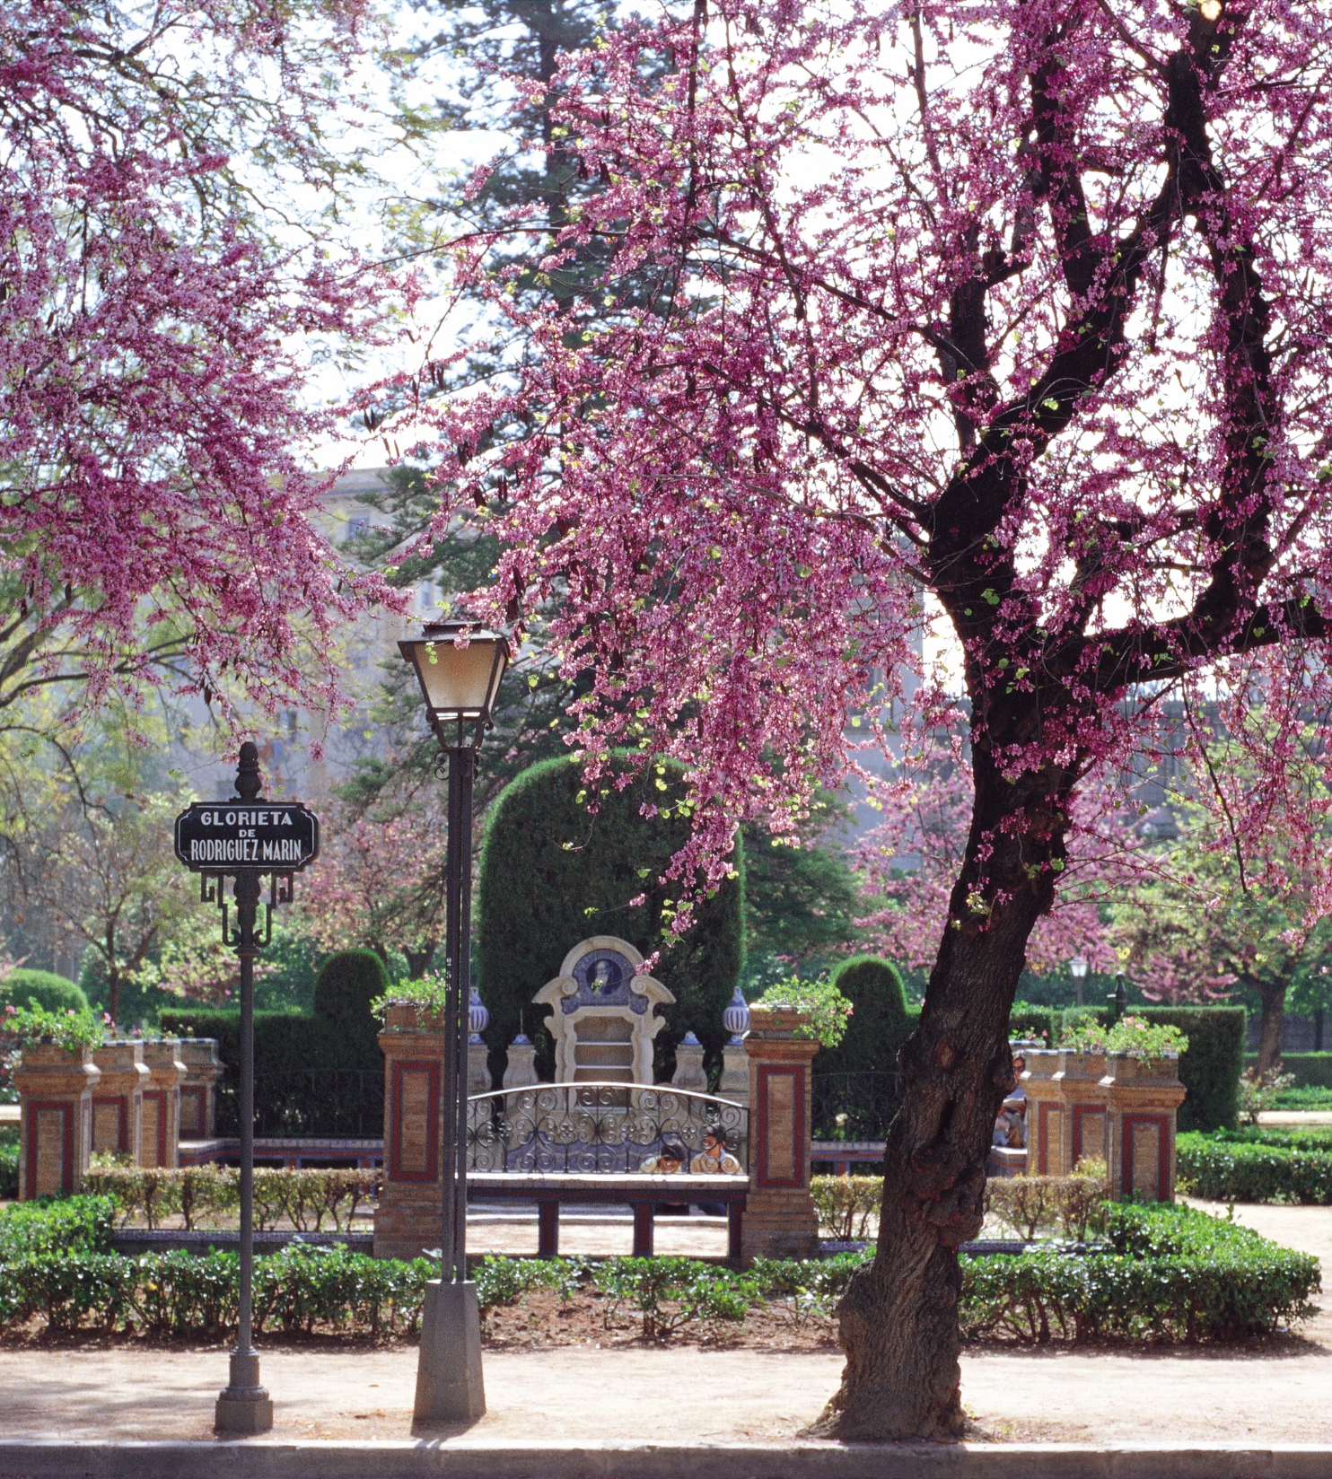
Conceptos de resistencia al medio y mantenimiento o conservación:
Clima idóneo.-Temperatura.-Pluviosidad.-Exposición a la luz solar
Proximidad al mar.-Vientos.-Contaminación urbana.
Suelo.-Naturaleza del suelo.-Estructura.-
Humedad.-Materia orgánica.-Crecimiento.-Tiempo de vida.-Reproducción
Épocas de trasplante.-Dificultad.-Enfermedades y/o plagas.-
Poda.-Topiaria
Comercialización y cultivo de las plantas.
Notes:
Cercis siliquastrtum.-Plaza de America.-Parque de Maria Luisa

Slide 34
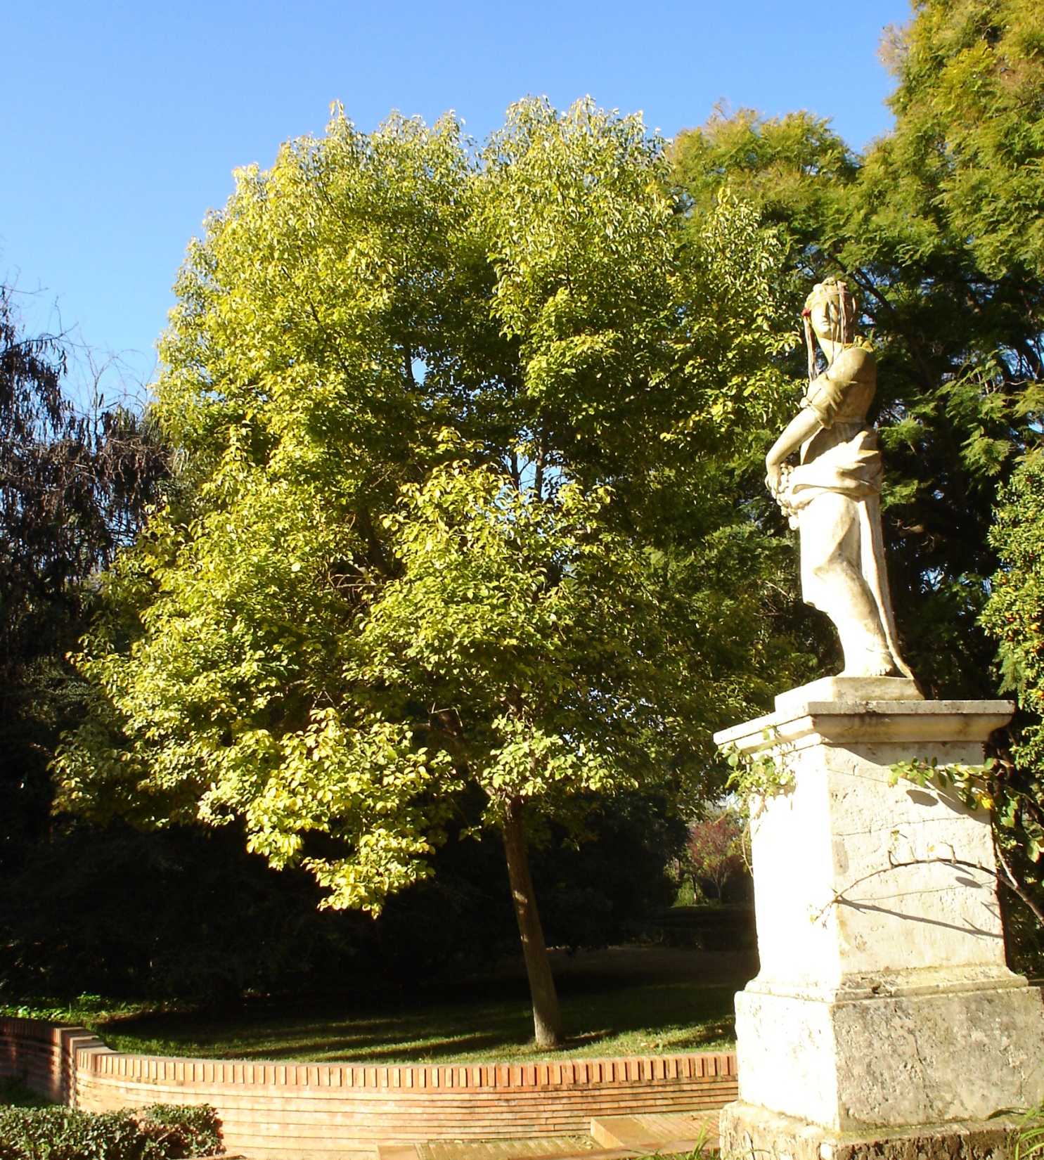
ELECCION DE ESPECIES VEGETALES EN UN JARDIN HISTORICO
En la restauración de jardines nos encontramos con tres corrientes:
Aquella que con carácter historicista, trata de reproducir la obra que esta restaurando, incluso utilizando los mismos medios y tecnología constructiva,
Otra que siendo respetuosa con la obra original, no duda en utilizar tecnologías avanzadas e incluso materiales actuales, dejando patente la intervención en una tendencia o bien dejándola desapercibida.
Y por ultima aquella que siendo respetuosa con la obra original, lo que hace es crear una obra nueva, que puede ser muy valiosa, pero que podía haberse hecho sin intervenir en un lugar histórico.
Notes:
Cinnamomum camphora.-Parque de Maria Luisa

Slide 35
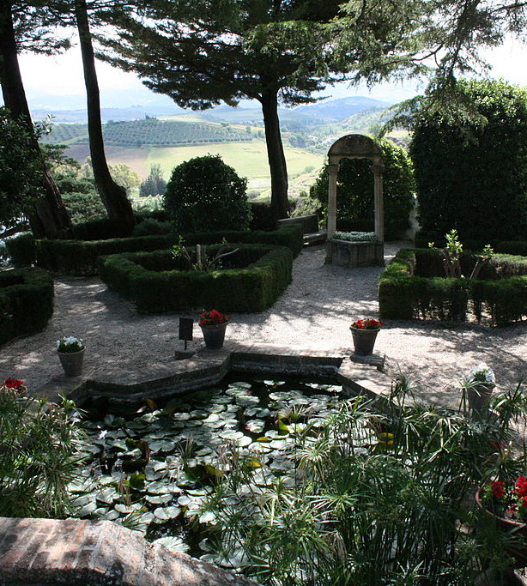
INTERVENCION DE RESTAURACION EN UN JARDIN HISTORICO
Hay que intentar volver al trazado original
Debemos elegir solo especies vegetales utilizadas en la época y en su entorno.
Para saber cuales eran las plantas históricas tenemos varios caminos, en primer lugar las fuentes literarias.
Son muchos los documentos de la época que hablan de plantas y flores.
Otro camino que podemos utilizar es el estudio de restos de plantas y pólenes que se encuentran en la tierra del estrato histórico que consideramos
Notes:
Casa del Rey Moro.-Ronda

Slide 36
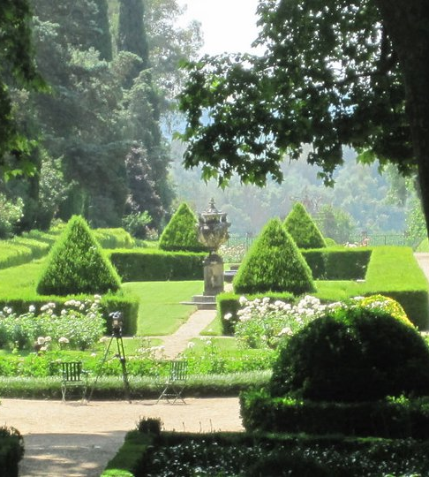
MANTENIMIENTO DEL JARDIN
El correcto mantenimiento del jardín es muy importante ya que puede cambiar el estilo del mismo.
Hemos asistido a nivel mundial al cambio de estilos en los jardines históricos unas veces por seguir la moda y otras por las crisis producidas por las guerras o crisis económicas de los propietarios.
Crecimiento y Tiempos de vida de las plantas.
Dos factores importantes a la hora de proyectar o planificar el comportamiento del jardín.
Plantar arboles de crecimiento rápido y los que definitivamente deben permanecer con la idea de después suprimir los primeros y dejar los de crecimiento mas lento. Lo malo es que la segunda operación difícilmente se practica.
Notes:
Palacio de Moratalla

Slide 37
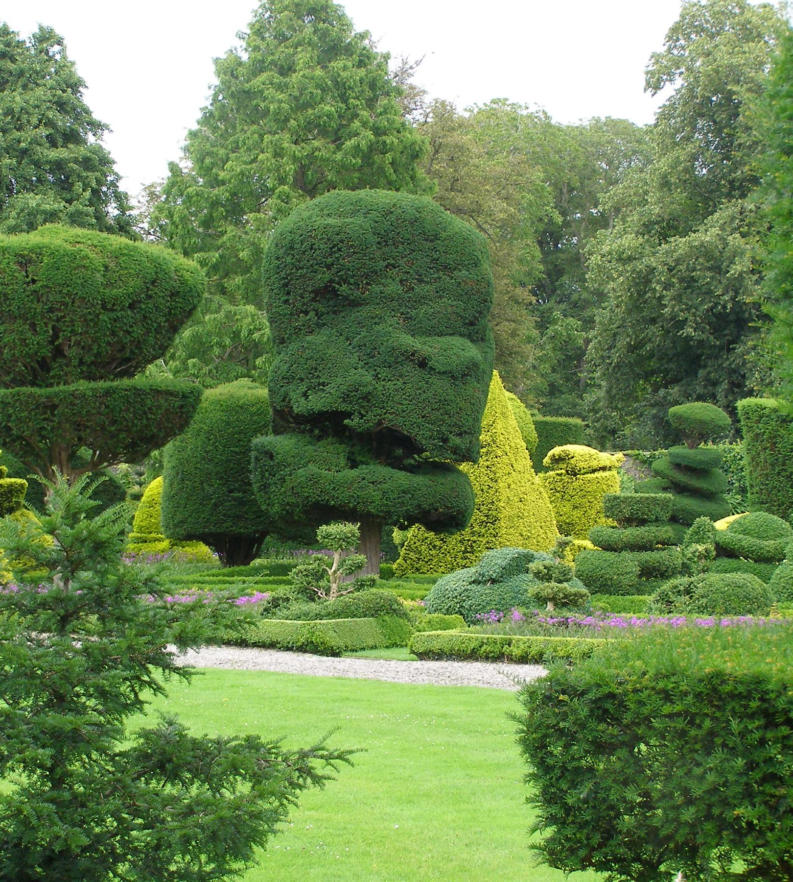
Conocimiento de las posibilidades de trasplantes.-
La época y la dificultad de algunos trasplantes nos harán decidir o posponer el movimiento de algún ejemplar en la obra de restauración.
Enfermedades y plagas
Posibilidad de introducir variedades de características físicas parecidas a la plantas antiguas, pero mas resistentes..
Poda y Topiaria
Hay que ser muy cuidadoso con las podas que pueden arruinar cualquier estilo de jardín en una restauración inadecuada. Las aberrantes podas sin sentido que se realizan por los mal llamados “ podadores “ debe ser realizada por verdaderos profesionales con conocimiento del estilo del jardín y los criterios con que se han plantado los arboles en el proyecto de plantación.
Notes:
Leven Hall.-Inglaterra

Slide 38
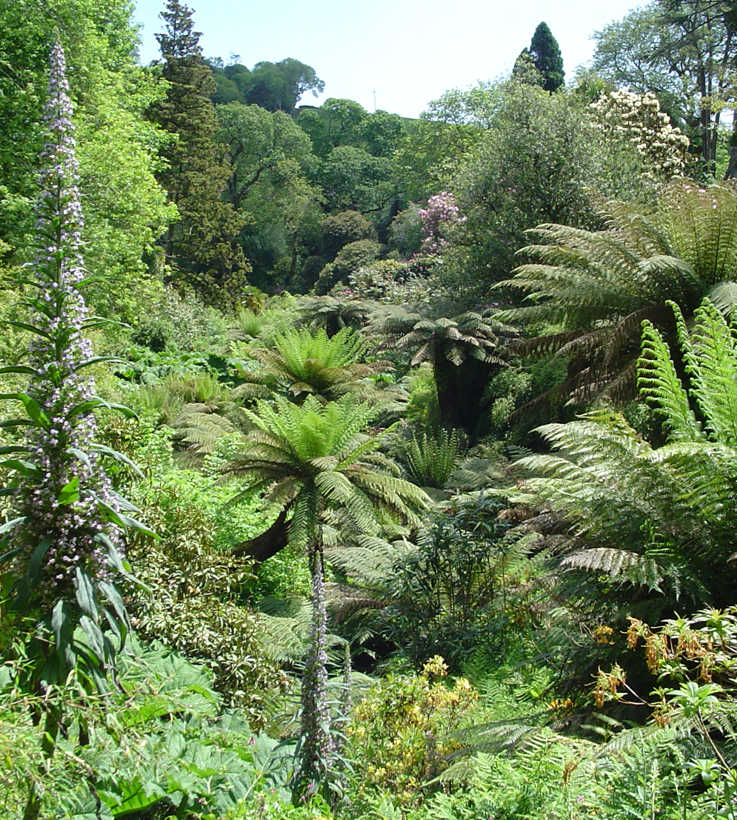
Existen jardines donde el árbol ha sido utilizado para darle formas arquitectónicas desde el principio, las cuales hay que mantener por el estilo de jardín creado. La topiaria aplicada a la jardinería marca una época y un estilo en la historia mundial de la jardinería.
Comercialización
No siempre es fácil encontrar en los viveros las plantas necesarias para la restauración de un jardín histórico. Muchas han dejado de cultivarse por no ser económicamente rentable su cultivo, otras han sido sustituidas por especies mas modernas o híbridos que superan el original. Pero siempre encontraremos las plantas que necesitamos si somos conocedores del mundo de la vivaistica donde generalmente se encuentra cualquier tipo de planta que precisemos.
Notes:
The loST Gardens of Heligan.-Inglaterra

Slide 39
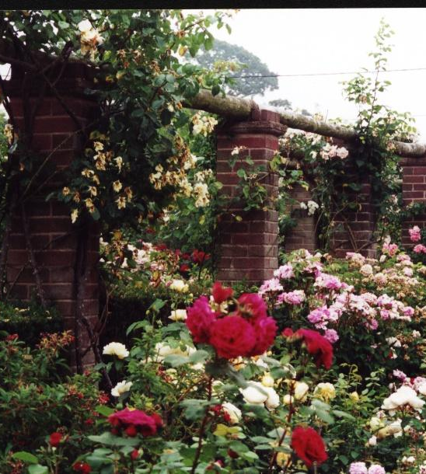
AGRICULTURA GENERAL
Alonso Herrera Bonafol 1645
Quien quiere tener un jardín, ha de ser muy aficionado a el y no solamente aficionado, pero ha de procurar hacer y entender todas las cosas necesarias en el, porque si no las entiende le podrán engañar a cada paso los jardineros, para lo cual hay que leer muchas veces este libro, primero por aprender y luego para no ser engañado.
El jardín es como el pobre que llama a la Iglesia con dolor de muelas y cada uno que entra le da un remedio, así le darán todos los que entraren a verlo, remedios para que corte y plante; y lo mas seguro es hacer “ orejas de mercader “…….
Notes:
Davoid Austin.-Rosa Garden

Slide 40
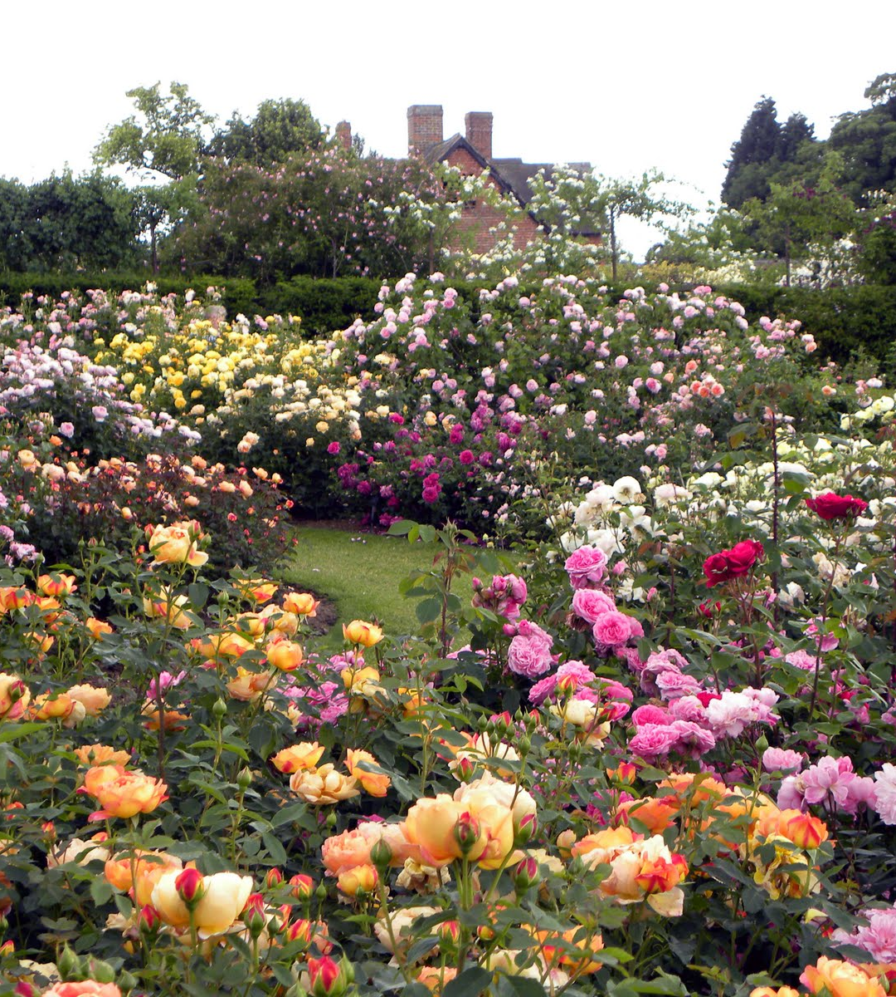
….para ir bien tendrá que tener jardinero propio, porque además del buen gobierno del jardín, se evitara el daño notable que los jardineros alquilados fueran a hacer, que es echar el ojo a la plantas mejores y mas buenas que se las llevan para que se las paguen, y cuando el dueño las hecha de menos, le hace pago decir que no prendieron y que las ha hecho mal…..
….importa mucho confiarse del jardinero en todo lo que haya que hacer, trazar o cortar; porque de otra manera perderían mucho las plantas, pues el jardinero sabe lo que es mejor y cuando algo falle, saber a quien hay que echarle la culpa, habrá que considerarlo bien y procurar acertar en todo….
Notes:
David Austin.-Rosa Garden

Slide 41
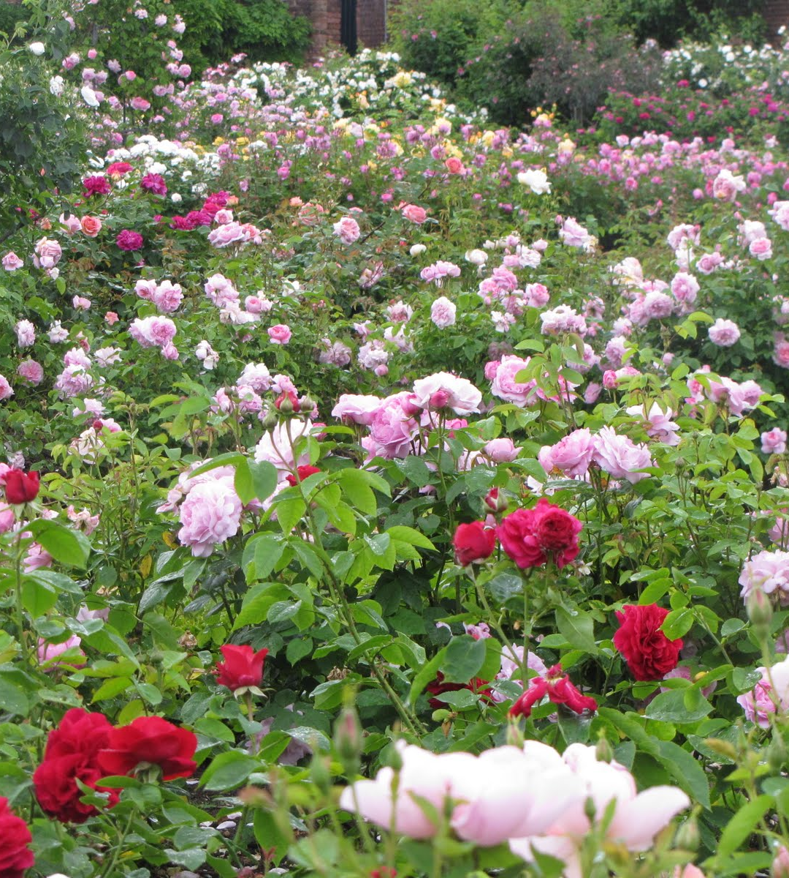
…. Conviene tenerlos siempre contentos y comprometidos con el jardín porque sino son como los Tudescos, que acuden donde mejor los tratan y seria un grandísimo daño para el jardín….
…..hay que procurar que el jardinero sepa del gobierno del jardín mejor que de diseños, pues hay muchos que saben de diseños, pero no saben gobernar un jardín….
El jardinero debe tener grandísima cuenta con el jardín y no le bastara tener mucha suficiencia, sino tiene afición, o vocación, porque sin ella no podrá hacer tanto como requiere el jardín.
…y siempre con llave el jardín, guardado de pajes y mujeres, porque no hay langosta ,ni oruga, mas mala para el jardín que son ellos. A la puerta del jardín este letrero
PARA VER Y NO CORTAR.SE DA LICENCIA
Notes:
David Austin.-Rosa Garden

Slide 42
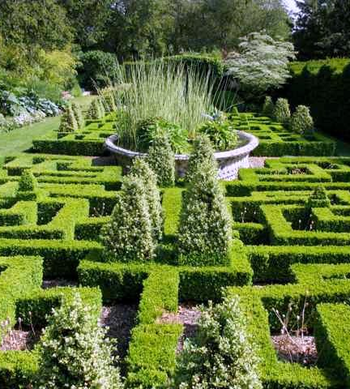
GREGORIO DE LOS Ríos.-Agricultura de Jardines.-1592
El termino jardinería, es decir el arte de cultivar jardines, no es utilizado en la bibliografía del siglo XVI aunque si aparecen el de jardín y jardinero.
El concepto de jardín era distinto del actual en el siglo XVI ,aquel era un lugar de recreo, se cultivaban plantas de flor e hierbas aromáticas, entre fuentes y cuadros con setos recortados de boj o mirto y otras plantas.
La habilidad de recortar las plantas tenia una representación muy nutrida, habían figuras geométricas de animales, elefantes, pájaros etc… dentro del arte topi ario.
Notes:
Bourton House Inglaterra

Slide 43
JORNADAS DE REHABILITACION DE JARDINES.—PALMA DEL RIO
RECREACION HISTORICA DE JARDINES SINGULARES
Puntualizaciones básicas.-A
JOSE ELIAS BONELLS.- 4 DE MAYO 2016

Slide 44
El Jardín Histórico y sus características
Las características fundamentales son:
Son una composición arquitectónica cuyo material es esencialmente vegetal y, por lo tanto, vivo, perecedero y renovable.
Por lo tanto es cambiante a lo largo de los años y de las estaciones.
Puede estar o no ligado a un edificio o monumento, pero en ningún momento puede desligarse de su entorno.
Tiene un interés público, ya sea desde el punto de vista cultural, histórico o artístico
Tiene figuras de protección específicas.
Notes:
Reales Alcazares

Slide 45
En España, los jardines históricos están declarados Bien de interés cultural .B.I.C
La protección de los jardines históricos exige que estén identificados e inventariados.
Precisan intervenciones diferentes, a saber: de mantenimiento, de conservación y de restauración.
El jardín histórico debe ser conservado en un entorno apropiado.
Toda modificación del medio físico que ponga en peligro el equilibrio ecológico del mismo y su entorno debe ser evitada.
Notes:
Jardin almogarave Plaza de la Contratacion

Slide 46
Carta de Florencia de 1981
El Comité Internacional de Jardines Históricos (ICOMOS-IFLA) se reúne en Florencia el 21 de mayo de 1981 y decide elaborar una carta relativa a la salvaguarda de los jardines históricos que es conocida como Carta de Florencia de 1981.
En ella se define un jardín histórico como una composición arquitectónica y vegetal que, desde el punto de vista de la historia o del arte, tiene un interés público y, esencialmente es una composición de arquitectura cuyo material es esencialmente vegetal y, por lo tanto, vivo, perecedero y renovable.
Notes:
Reales Alcazares

Slide 47
Declaración de BIC
Conforme a lo establecido en la Ley 16/1985, para que un elemento patrimonial pase a formar parte del Catálogo de Bienes de Interés Cultural de España, es preciso que se incoe un expediente por la administración competente (aunque puede hacerse a solicitud de entidades o particulares).
Una vez incoado el expediente, se le aplica al bien patrimonial, con carácter preventivo, toda la protección jurídica prevista en las leyes.
El expediente se resuelve por acuerdo, bien del Consejo de Gobierno de la Comunidad Autónoma, mediante Decreto (cuando tenga transferida esta competencia), bien del Consejo de Ministros a propuesta del Ministerio de Cultura, mediante Real Decreto.
Notes:
Reales Alcazares

Slide 48
Consecuencias de la declaración como BIC de un Jardín Histórico
Un Bien Cultural al ser declarado BIC:
Será de dominio público (distinguiendo "dominio público" de "propiedad privada"; un particular puede ser propietario de un BIC, pero la Administración protegerá el valor artístico, histórico, espiritual del bien)
Necesitará autorizaciones para cualquier obra o modificación (tanto en bienes inmuebles -edificios- como muebles -una pintura por ejemplo-, es decir, se necesitará autorización para restaurar una pintura y autorización para pintar la fachada de un edificio BIC)
En España, la Ley 16/1985, de 25 de junio, del Patrimonio Histórico Español, incluye, dentro de sus figuras de máxima protección llamadas Bien de Interés Cultural (BIC), la categoría de "Jardín Histórico
Notes:
Reales Alcazares

Slide 49
Los jardines históricos: la recuperación de un patrimonio
A través de los jardines, de su diseño y concepción, de sus especies florísticas resaltadas, de sus funciones principales y complementarias, es posible hacerse una idea de la percepción del medio que poseían sociedades históricas y de los valores que se le asignaban al entorno natural.
El conocimiento, y la recuperación en su caso de ese patrimonio, permitirá interpretar de manera indirecta las relaciones de la sociedad con su medio ambiente
Las circunstancias históricas y las condiciones geográficas han potenciado una gran variedad de tipologías de jardines, prácticamente inéditas en el resto del continente europeo
Notes:
Reales Alcazares

Slide 50
A través de las fuentes históricas se conoce de la existencia de numerosos jardines en la ciudad de Itálica (Sevilla).
Las especies que se cultivaban aún se encuentran con cierta frecuencia en los jardines actuales: mimosas, acantos, anémonas, bojes, cipreses, laureles, higueras, mirtos, narcisos, palmeras, plátanos, álamos, chopos, rosas, etc.
A continuación, salvando la laguna informativa existente para el periodo de dominación visigoda, se tiene un mayor bagaje de información literaria sobre los jardines árabes, quizás los que más profunda influencia han dejado posteriormente en la historia del jardín andaluz; conservándose incluso alguno de ellos hasta la actualidad.
En los jardines árabes destaca la mezcla de la arboricultura de subsistencia y de las plantas ornamentales, mediante lo que cumplen una función tanto productiva como de lugar de ocio y recreo
Notes:
Alhambra

Slide 51
Por otra, el jardín de crucero constaba de una cruz central en alto, que actuaba como pasillo para pasear las personas y por donde discurrían las acequias de riego. Esta cruz dividía al jardín en cuatro sectores rehundidos en el suelo (al menos dos metros), donde crecía la vegetación. Esta técnica estaba dirigida, fundamentalmente, a la retención de humedad.
Los historiadores distinguen diversos momentos en la historia del jardín árabe, del que quedan aún algunas muestras significativas: periodo del Califato cordobés (Patio de la Mezquita de Córdoba -quizás uno de los más antiguos de toda Europa- y el restaurado jardín de Medina Azahara); periodo de dominación almohade y almorávide (parte de los jardines del Alcázar sevillano); periodo Nazarí (Jardines de la Alhambra).
Notes:
Alhambra Patio de los Arrayanes

Slide 52
Los jardines renacentistas, típicos de los siglos XVI y XVII, se conciben como un intento de ordenar y configurar un fragmento de la naturaleza, adaptándola a principios arquitectónicos.
En ellos tiene gran importancia la disposición monumental, siendo frecuentes las fuentes con estatuas, fantasías escultórico-vegetales, etc. Su ubicación mayoritaria fue la de los claustros de los monasterios e iglesias y los patios palaciegos. El Jardín del Príncipe del Alcázar de Sevilla es una muestra significativa de este estilo.
Los jardines de los siglos XVIII y XIX mantienen un gran eclecticismo en su estilo, ya que aunque predomina la influencia del jardín renacentista, en algunos casos se incluyen elementos de otros estilos de jardines frecuentes en Europa (jardines neoclásicos y románticos; jardín francés e inglés).
Notes:
Aranjuez

Slide 53
Jardines Botánicos: Se crearon con fines científicos, para aclimatar árboles y plantas exóticas traídas de las Colonias Americanas y de otros países del Ultramar, que pudieran posteriormente emplearse para la agricultura o repoblación forestal. Están vinculados al espíritu renovador del Siglo de Las Luces y fueron promovidos, en muchos casos, por las Sociedades de Amigos del País, fundaciones de esta época para el fomento económico y social, difusoras del espíritu ilustrado.
Alamedas y Paseos: Forman parte de los proyectos de regeneración urbana que, con una mentalidad higienista de influencia claramente francesa, desarrollaron los políticos reformadores en estos siglos.
Están situados, por lo general, fuera de los recintos amurallados, en los márgenes de los ríos y en los bordes de los principales caminos. Tuvieron una importante función como lugares de encuentro y convivencia social, donde se celebraban ferias, carnavales, etc.
Notes:
Jardin Botanico de Madrid

Slide 54
Plazas Públicas: Responden a la mentalidad higienista anteriormente citada y, también, a la creación de nuevos espacios libres como consecuencia de la desamortización de bienes civiles y eclesiásticos de muchos núcleos urbanos. Un monumento o fuente en el centro de la plaza y bancos y árboles a su alrededor suelen ser elementos frecuentes en este tipo de jardines, de tamaño normalmente reducido.
Salones: Tienen una clara influencia francesa y se conciben como lugares ajardinados de paseo y estancia, normalmente vinculados a palacios o residencias de personas de elevado rango social y, por tanto, de carácter privado. Algunos de estos salones se han convertido en jardines de uso público,, y han llegado a nuestros días; por ejemplo, los Jardines de las Delicias y Jardines de Cristina en Sevilla.
Notes:
Jardines de Cristina

Slide 55
Forestier en el año 1911 recibe el encargo por Comité de la Exposición Hispano Americana que se iba a celebrar en Sevilla, de la reordenación del jardín cedido por los Montpensier, fruto de lo cual será la creación del Parque de María Luisa, que a la postre se convertirá en uno de los más representativos del estilo andaluz.
El Parque de María Luisa se inspira para la disposición de todo el conjunto en los patios de La Alhambra granadina. En este jardín, quedan formalizados algunos elementos que a juicio de Forestier son típicos del jardín andaluz:
La importancia de los juegos de colores entre los diversos elementos del jardín: el color amarillo del albero, el rojo del ladrillo, el azul de la cerámica, el blanco del muro encalado y el multicolor de las flores, sobre el telón azul de un cielo normalmente despejado, es la fantasía convertida en realidad para el que los visita.
Notes:
Parque de Maria Luisa

Slide 56
Javier de Winthuysen continuó la labor de defensa del jardín árabe-andaluz que había comenzado Forestier, llevando a cabo algunas interesantes aportaciones para la protección de este patrimonio cultural y natural.
Una de ellas fue la primera catalogación a nivel nacional de los principales jardines históricos, que aún se conservaban. Asimismo, fue el promotor de la primera Escuela Nacional de Jardinería, instalada en Madrid, que elaboró un programa de estudios adaptado a esta profesión.
Gracias, entre otros, a la labor de Wynthuysen, en 1926 se incluyen dentro del Real-Decreto de Protección del Patrimonio Nacional, las categorías de "lugares pintorescos" y "sitios y lugares de reconocida y peculiar belleza", que permitirán la protección oficial de algunos de los jardines andaluces más importantes.
Notes:
Jardin del Principe de Anglona.-Fuente central y templete

Slide 57
Constitución Española
A partir de la aprobación de la nueva Constitución Española de 1979, se comienzan a sentar las bases de una nueva política de protección de los jardines históricos, que retoma la preocupación activa de la primera mitad de siglo.
En su artículo 46 la Constitución hace una declaración expresa a la conservación del patrimonio histórico: "Los poderes públicos garantizarán la conservación y promoverán el enriquecimiento del patrimonio histórico, cultural y artístico de los pueblos de España y de los bienes que lo integran, cualquiera que sea su régimen y su titularidad. La ley Penal sancionará los atentados contra el patrimonio".
Notes:
Jardin de Monforte

Slide 58
Posteriormente, la Ley estatal de Patrimonio Histórico Español 16/1985 de 25 de Junio, y el desarrollo de ésta en la Ley autonómica de 1991, mencionan expresamente la protección del jardín histórico, que en el artículo 15.2. de la Ley estatal se define como: "...el espacio delimitado, producto de la ordenación por el hombre, de elementos naturales, a veces complementados con estructuras de fábrica, y estimado de interés en función de su origen o pasado histórico o de sus valores estéticos, sensoriales y botánicos".
Notes:
Javier de Winthuysen.-Patio de los Cepero

Slide 59
Algunos jardines andaluces que disponían anteriormente de diversas figuras de protección (Bienes de interés cultural, Monumento Nacional, etc.) han sido objeto de inscripción en este Catálogo, que contempla genéricamente la tipología del Jardín Histórico.
Sin embargo, aún existen un gran número de jardines históricos en Andalucía sin ningún tipo de protección legal, muchos de ellos olvidados y abandonados, y, en general, desconocidos por el público.
En algunos casos, estos jardines se han convertido en parques municipales y se han conservado hasta la actualidad; lo mismo sucede con aquéllos que aún permanecen en los patios interiores de muchas viviendas e iglesias repartidas por toda la geografía andaluza.
Sin embargo, también se está produciendo un rápido e inevitable deterioro de muchos de ellos en los últimos tiempos, producto del descuido y la ignorancia o de la falta de recursos económicos de sus propietarios.
Notes:
Jardines de Castilleja de Guzman.--Sevilla

Slide 60
En el ámbito privado el panorama es mucho más preocupante debido a las enormes dificultades de los propietarios para garantizar un mínimo mantenimiento y a los problemas de seguimiento de estas labores por la administración responsable, en el marco de la tutela que le corresponde según la legislación vigente.
El estudio teórico y técnico de los Jardines Históricos de Andalucía conlleva una complejidad imposible de abordar exclusivamente desde la disciplina arquitectónica: sobre los jardines se proyecta una visión poliédrica donde convergen la historia del arte, la evolución de las técnicas constructivas y decorativas, la botánica,
Notes:
Las Casa de la Juderia.-Sevilla

Slide 61
DEFINICION ENTRE MANTENIMIENTO Y GESTION
MANTENIMIENTO.-Define la rutina normal diaria y semanal y los trabajos habituales necesarios para la conservación de la mayoría de los jardines. Un programa de mantenimiento incluye todos estos trabajos planificados según climatología y necesidades del jardín.
GESTION.- Define la organización y planificación a medio y largo plazo y especialmente importante en el caso de los jardines históricos, donde la renovación y restauración son inevitables. Abarca también la organización del personal y equipo para asegurar un eficaz mantenimiento.
Notes:
Huerta e la Cartuja de Santa Maria de las Cuevas

Slide 62
Algunos aspectos sobre el cuidado y mantenimiento de Jardines Históricos.
1º.-Proceso de envejecimiento
2º.- Relaciones entre el diseño y el mantenimiento
3º.-Aspectos de la vegetación
4º.- Organización del personal
5º Consecuencias del uso publico
6º Fuentes de financiación y apoyo
PROCESO DE ENVEJECIMIENTO
Los jardines son entes vivos en constante evolución y decadencia. Los arboles, los céspedes bien o mal conservados.-duran mucho tiempo.-Los arbustos y plantas que necesitan mas cuidados menos
Notes:
Casa de Pilatos.-Sevilla

Slide 63
RELACIONES ENTRE DISEÑO Y MANTENIMIENTO
En inevitable que exista una estrecha relación entre el diseño, estilo o carácter de un jardín histórico y la proporción de mano de obra necesaria para un trabajo normal de conservación y mantenimiento durante largo tiempo.
Aparte del tamaño, el concepto de jardín del siglo XVI y XVII mas formal ,extensivo e intrincado requiere mayor plantilla y mayores cuidados que el estilo de jardín paisajista ingles, mucho mas naturalista.
Cuanto mas exóticas sean las plantas, mas difíciles serán de mantener, cuando mas se ajuste el diseño a unos planes ecológicos, menos cuidados serán necesarios.
Notes:
Casa de Pilatos

Slide 64
ASPECTOS DE LA VEGETACION Y LOS NIVELES DE MANTENIMIENTO
Relación existente entre el tipo de vegetación y las necesidades de mantenimiento. Una cosa importante a destacar aquí es el mantenimiento del carácter esencial del jardín. Si los cambios o alteraciones son demasiado fuertes, el carácter o estilo del jardín cambiara o desaparecerá.
Los niveles de mantenimiento deben ajustarse al estilo y carácter del jardín. Los parques mas silvestres necesitan en general menos atención que los geométricos y tradicionales.
Por consideración a las generaciones futuras la renovación continua de las plantaciones debe ser garantizada.
Notes:
Casa de Pilatos

Slide 65
ORGANIZACION DEL PERSONAL
Una buena plantilla de mantenimiento constituye en realidad la clave principal del éxito en el cuidado del jardín.
Junto a los documentos de análisis ,diseño y gestión es necesario un detallado estudio de la organización y planificación del personal de mantenimiento.
El jardinero jefe con un estudio detallado de sus funciones debería ser la figura clave en todo este contexto. Sus funciones a veces son ignoradas o mal planificadas, teniendo en cuenta que el personal es generalmente escaso y relativamente caro es esencial su buena utilización y comprensión.
Notes:
Hotel Alfonso XIII

Slide 66
CONSECUENCIAS DEL USO PUBLICO
Parece que muchos de los visitantes a los jardines ,históricos o no, los respetan cuando mas cuidados están, mejor aspecto ofrecen, menos daños y vandalismo se produce. El robo de plantas es cada vez mas serio en muchos jardines y lo mismo puede decirse de la perdida de carteles.
A los visitantes cada vez les interesa mas saber de la historia del jardín y de los trabajos de mantenimiento.
Quizás esto podría incluirse en la guía escrita del jardín si existe, esto podría llevar a una mejor valoración de los problemas y dificultades del cuidado de los jardines.
.
Notes:
Jardines de las Delicias

Slide 67
FUENTES DE FINANCIACION Y APOYO
No hay una variedad de fuentes de financiación y apoyo financiero para los jardines históricos.
Todos recurren a los ingresos de las visitas y algunos a la reproducción y venta de las plantas que existen en el jardín, tiendas de recuerdos ,cafeterías y restaurantes.
En otros países la creación de fundaciones fidecomisos y ayudas estatales facilitan la conservación y mantenimiento de estos jardines
Notes:
Jardin Americano

Slide 68
DEL ORIGINAL A LA RESTAURACION
La restauración es un hecho subjetivo que depende de las intenciones proyectuales del restaurador.
La restauración perfecta no existe.
Toda restauración es una intervención mas sobre un lugar.
El jardín esta ligado al ciclo cronológico de la vida.- nacimiento, crecimiento y muerte- lo que lo califica como obra de arte efímera.
En el momento de afrontar una nueva intervención se intentara recorrer el camino que existe entre el supuesto original, el estado del jardín en el momento de la intervención.
Las nuevas necesidades que motivan la intervención
Notes:
Monumento a Gustavo Adolfo Becquer.-Parque de Maria Luisa

Slide 69
La restauración pretendidamente “ perfecta “.
La restauración de la imagen original del jardín se realiza a través de la conservación de los elementos originales que perduran, de la eliminación de los elementos perturbadores y del establecimiento de un proceso de reconstrucción de las partes destruidas.
El hecho de que muchos jardines históricos sean producto de diversas sobre posiciones y metamorfosis vegetales sufridas a través del tiempo o a lo largo de siglos, entendiendo a la vez que estamos dándoles un cambio de función de uso, de significado, convierten la restauración “ perfecta “ en imposible, aunque su aproximación pueda ser realidad ,se afronta con otra desde otra óptica.
Notes:
Monumento a Gustavo Adolfo Becquer.-Parque de Maria Luisa

Slide 70
La ruina como expresión del pasado
La ruina símbolo de la fugacidad. Llega a nosotros como testimonio del vigor creativo de hombres de otros tiempos.
Deja un jardín en ruinas es aceptar que nunca será lo que era, que nunca se usara como tal, está impregnado por el sentimiento trágico de lo perecedero.
Herencias del pasado en una nueva intervención
La valoración de alguna parte o algún elemento antiguo del jardín se potencia a través de su conservación en la nueva intervención.
Los jardines históricos que fueron transformados en parques públicos en el siglo XX sufrieron grandes cambios en sus limites y en sus recorridos principales
Los jardines se han producido por la yuxtaposición de infinidad de intervenciones y que han ido conservando ciertos elementos del pasado
Notes:
Villa Adriana

Slide 71
La recuperación con de la memoria del lugar
La destrucción total del jardín y la falta de información sobre su estado original nos impiden cualquier tipo de conservación o restauración. La voluntad de recuperar la memoria del lugar nos conduce a recuperar el pasado en la nueva intervención.
El original y la restauración
La conservación continua mantiene el original, pero dado el carácter dinámico intrínseco del jardín, la intervención del conservador o del jardinero se convierten en el instrumento principal del control de la imagen del jardín.
Notes:
Villa Adriana

Slide 72
Una nueva imagen de un jardín del pasado que ha perdido su significado actual.
El jardín en ruinas conserva el vigor de lo autentico, de lo perecedero, vincula las creaciones debidas al genio de los hombres, el tiempo y la naturaleza que se han alzado sobre ellas
Un jardín con herencias es una nueva intervención sobre un lugar en el que existen restos de antiguos jardines. Las herencias del pasado pueden quedar incluidas en nuestra actual intervención.
Las reconstrucciones en estilo que pretenden ser jardines históricos sin serlo, utilizando el lenguaje del pasado o las recuperaciones artificiosas que evocan la memoria del lugar que pretenden acercarnos a un supuesto pasado a través de intervenciones que evidentemente distan mucho del original.
Notes:
Reales Alcazares.-Casa de la Contratacion

Slide 73
EL ELEMENTO VEGETAL EN LA RESTAURACION DE JARDINES HISTORICOS
Dentro de los elementos que configuran un jardín histórico.-el elemento vegetal, el agua. Los pavimentos, y desniveles y el mobiliario formado por pérgolas, bancos, macetas y esculturas-son importantes.
El elemento vegetal es fundamental y al mismo tiempo el de mas difícil tratamiento en el proyecto de restauración de un jardín histórico. Al tratarse de un elemento vivo, es el que representa resultados mas sorprendentes y es la propia naturaleza la que decide el resultado final.
Notes:
Parque de Maria Luisa

Slide 74
Son conceptos básicos para conocer su impacto cromático estacional
Genero. Especie.-Familia.-Nombre común
País y región bioclimática.-Altitud idónea.-Tamaño y altura
Forma general.-Estructura.-Densidad y sombra.-Forma en su hábitat.
Corteza,.-Hojas.-Tamaño.-Tipo Color y aroma.-Textura .-Época.-Flores.-Tamaño tipo color y época.
Fruto tamaño.-Tipo.-color y aroma.- época
Tipo de Raíz.-
Notes:
Taxodium distichum.-Parque de Maria Luisa

Slide 75
Conceptos de resistencia al medio y mantenimiento o conservación:
Clima idóneo.-Temperatura.-Pluviosidad.-Exposición a la luz solar
Proximidad al mar.-Vientos.-Contaminación urbana.
Suelo.-Naturaleza del suelo.-Estructura.-
Humedad.-Materia orgánica.-Crecimiento.-Tiempo de vida.-Reproducción
Épocas de trasplante.-Dificultad.-Enfermedades y/o plagas.-
Poda.-Topiaria
Comercialización y cultivo de las plantas.
Notes:
Cercis siliquastrtum.-Plaza de America.-Parque de Maria Luisa

Slide 76
ELECCION DE ESPECIES VEGETALES EN UN JARDIN HISTORICO
En la restauración de jardines nos encontramos con tres corrientes:
Aquella que con carácter historicista, trata de reproducir la obra que esta restaurando, incluso utilizando los mismos medios y tecnología constructiva,
Otra que siendo respetuosa con la obra original, no duda en utilizar tecnologías avanzadas e incluso materiales actuales, dejando patente la intervención en una tendencia o bien dejándola desapercibida.
Y por ultima aquella que siendo respetuosa con la obra original, lo que hace es crear una obra nueva, que puede ser muy valiosa, pero que podía haberse hecho sin intervenir en un lugar histórico.
Notes:
Cinnamomum camphora.-Parque de Maria Luisa

Slide 77
INTERVENCION DE RESTAURACION EN UN JARDIN HISTORICO
Hay que intentar volver al trazado original
Debemos elegir solo especies vegetales utilizadas en la época y en su entorno.
Para saber cuales eran las plantas históricas tenemos varios caminos, en primer lugar las fuentes literarias.
Son muchos los documentos de la época que hablan de plantas y flores.
Otro camino que podemos utilizar es el estudio de restos de plantas y pólenes que se encuentran en la tierra del estrato histórico que consideramos
Notes:
Casa del Rey Moro.-Ronda

Slide 78
MANTENIMIENTO DEL JARDIN
El correcto mantenimiento del jardín es muy importante ya que puede cambiar el estilo del mismo.
Hemos asistido a nivel mundial al cambio de estilos en los jardines históricos unas veces por seguir la moda y otras por las crisis producidas por las guerras o crisis económicas de los propietarios.
Crecimiento y Tiempos de vida de las plantas.
Dos factores importantes a la hora de proyectar o planificar el comportamiento del jardín.
Plantar arboles de crecimiento rápido y los que definitivamente deben permanecer con la idea de después suprimir los primeros y dejar los de crecimiento mas lento. Lo malo es que la segunda operación difícilmente se practica.
Notes:
Palacio de Moratalla

Slide 79
Conocimiento de las posibilidades de trasplantes.-
La época y la dificultad de algunos trasplantes nos harán decidir o posponer el movimiento de algún ejemplar en la obra de restauración.
Enfermedades y plagas
Posibilidad de introducir variedades de características físicas parecidas a la plantas antiguas, pero mas resistentes..
Poda y Topiaria
Hay que ser muy cuidadoso con las podas que pueden arruinar cualquier estilo de jardín en una restauración inadecuada. Las aberrantes podas sin sentido que se realizan por los mal llamados “ podadores “ debe ser realizada por verdaderos profesionales con conocimiento del estilo del jardín y los criterios con que se han plantado los arboles en el proyecto de plantación.
Notes:
Leven Hall.-Inglaterra

Slide 80
Existen jardines donde el árbol ha sido utilizado para darle formas arquitectónicas desde el principio, las cuales hay que mantener por el estilo de jardín creado. La topiaria aplicada a la jardinería marca una época y un estilo en la historia mundial de la jardinería.
Comercialización
No siempre es fácil encontrar en los viveros las plantas necesarias para la restauración de un jardín histórico. Muchas han dejado de cultivarse por no ser económicamente rentable su cultivo, otras han sido sustituidas por especies mas modernas o híbridos que superan el original. Pero siempre encontraremos las plantas que necesitamos si somos conocedores del mundo de la vivaistica donde generalmente se encuentra cualquier tipo de planta que precisemos.
Notes:
The loST Gardens of Heligan.-Inglaterra

Slide 81
AGRICULTURA GENERAL
Alonso Herrera Bonafol 1645
Quien quiere tener un jardín, ha de ser muy aficionado a el y no solamente aficionado, pero ha de procurar hacer y entender todas las cosas necesarias en el, porque si no las entiende le podrán engañar a cada paso los jardineros, para lo cual hay que leer muchas veces este libro, primero por aprender y luego para no ser engañado.
El jardín es como el pobre que llama a la Iglesia con dolor de muelas y cada uno que entra le da un remedio, así le darán todos los que entraren a verlo, remedios para que corte y plante; y lo mas seguro es hacer “ orejas de mercader “…….
Notes:
Davoid Austin.-Rosa Garden

Slide 82
….para ir bien tendrá que tener jardinero propio, porque además del buen gobierno del jardín, se evitara el daño notable que los jardineros alquilados fueran a hacer, que es echar el ojo a la plantas mejores y mas buenas que se las llevan para que se las paguen, y cuando el dueño las hecha de menos, le hace pago decir que no prendieron y que las ha hecho mal…..
….importa mucho confiarse del jardinero en todo lo que haya que hacer, trazar o cortar; porque de otra manera perderían mucho las plantas, pues el jardinero sabe lo que es mejor y cuando algo falle, saber a quien hay que echarle la culpa, habrá que considerarlo bien y procurar acertar en todo….
Notes:
David Austin.-Rosa Garden

Slide 83
…. Conviene tenerlos siempre contentos y comprometidos con el jardín porque sino son como los Tudescos, que acuden donde mejor los tratan y seria un grandísimo daño para el jardín….
…..hay que procurar que el jardinero sepa del gobierno del jardín mejor que de diseños, pues hay muchos que saben de diseños, pero no saben gobernar un jardín….
El jardinero debe tener grandísima cuenta con el jardín y no le bastara tener mucha suficiencia, sino tiene afición, o vocación, porque sin ella no podrá hacer tanto como requiere el jardín.
…y siempre con llave el jardín, guardado de pajes y mujeres, porque no hay langosta ,ni oruga, mas mala para el jardín que son ellos. A la puerta del jardín este letrero
PARA VER Y NO CORTAR.SE DA LICENCIA
Notes:
David Austin.-Rosa Garden

Slide 84
GREGORIO DE LOS Ríos.-Agricultura de Jardines.-1592
El termino jardinería, es decir el arte de cultivar jardines, no es utilizado en la bibliografía del siglo XVI aunque si aparecen el de jardín y jardinero.
El concepto de jardín era distinto del actual en el siglo XVI ,aquel era un lugar de recreo, se cultivaban plantas de flor e hierbas aromáticas, entre fuentes y cuadros con setos recortados de boj o mirto y otras plantas.
La habilidad de recortar las plantas tenia una representación muy nutrida, habían figuras geométricas de animales, elefantes, pájaros etc… dentro del arte topi ario.
Notes:
Bourton House Inglaterra

Slide 85
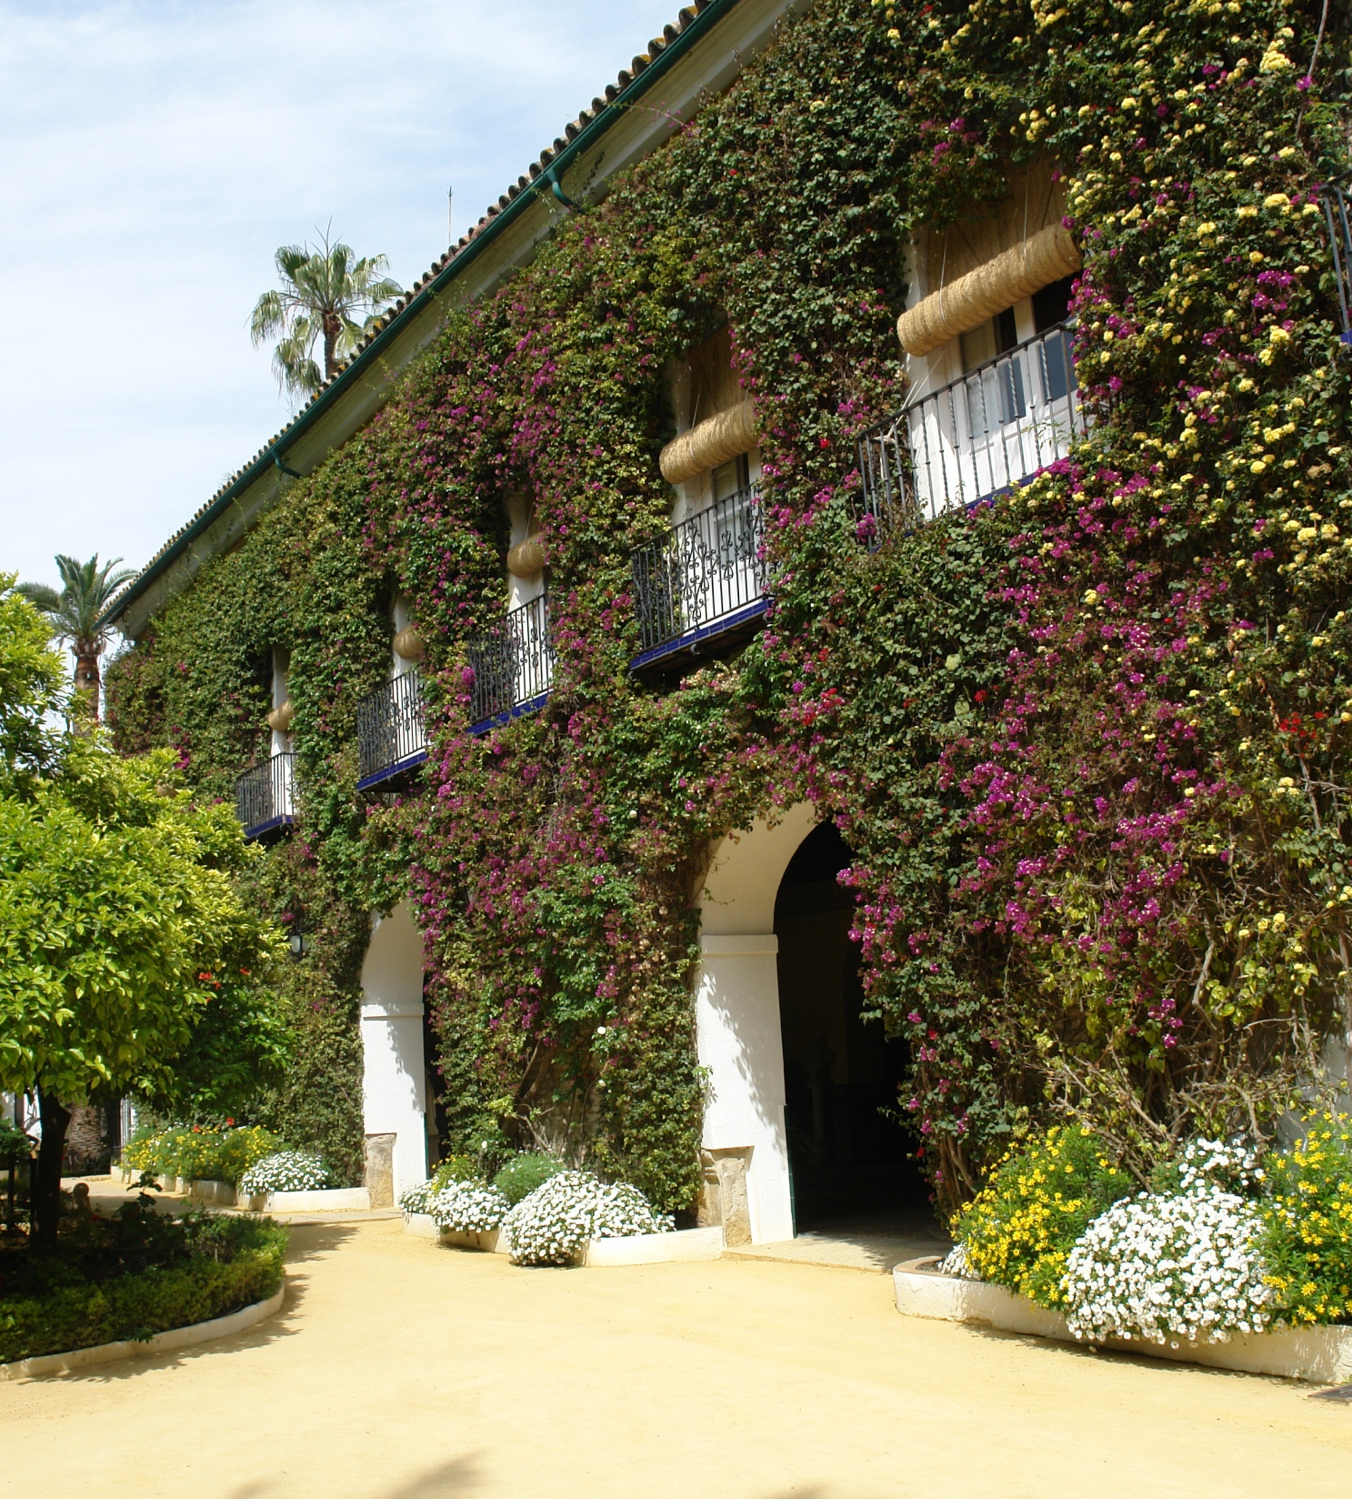
El jardín histórico o no ,diseñado en cualquier estilo o por el diseñador mas famoso, quedara siempre supeditado a una buena gestión del personal de conservación o mantenimiento.
Solo con profesionales capacitados con una preparación especifica se puede garantizar la gestion, restauración y el mantenimiento en optimas condiciones de nuestros jardines históricos.
Muchas gracias por vuestra atencion
Notes:
Palacio de las Dueñas.-Sevilla

